Slide 1
Програма Test to Treat для коронавірусної хвороби COVID-19: курс клінічної підготовки медичних працівників
Жовтень 2022 р.
Програми EpiC COVID-19

Slide 2
Складові курсу підготовки
Коронавірусна хвороба COVID-19: огляд і поточна ситуація.
Тестування на COVID-19: хто, коли і як.
Оцінка пріоритетності, профілактика та контроль інфекцій та шляхи направлення пацієнтів з COVID-19.
Лікування та управління перебігом COVID-19: клінічний підхід.
Концентрація на стратегії Test to Treat: докази, обґрунтування та практика.
Test to Treat: додаткові запитання та застосування на практиці.
Цей курс підготовки було розроблено в жовтні 2022 року. Він буде оновлюватися в міру появи нових даних про тестування та лікування коронавірусної хвороби COVID-19.
Notes:
Ця презентація складається з 6 основних елементів, які можуть використовуватися послідовно, як зазначено в списку, або окремо залежно від конкретних груп учнів, об’єднаних разом в курсі підготовки, та конкретних цілей курсу. Загалом цей курс зосереджений на програмі Test to Treat («Тестування для лікування») як новій складовій якісного лікування пацієнтів із COVID19. Хоча стратегія Test to Treat є предметом цього курсу, її також можна та потрібно розглядати як один із компонентів інтегрованої стратегії догляду за всіма пацієнтами з COVID-19. Основна увага буде приділена належному використанню пероральних противірусних препаратів як лікувальних засобів, а також ширшому осмисленню належного та безпечного догляду за пацієнтами з важчими проявами хвороби та тими, хто не відповідає критеріям прийнятності для прийому пероральних лікарських засобів. Цей цілісний підхід розроблений для впровадження програми Test to Treat, а також догляду за ВСІМИ хворими на COVID. Тематичні дослідження та вправи під час курсу можна використовувати для відпрацювання конкретних сценаріїв, а також працювати з командою для розгляду процесів і плану впровадження програми T2T.

Slide 3
Коронавірусна хвороба COVID-19: огляд і поточна ситуація

Slide 4
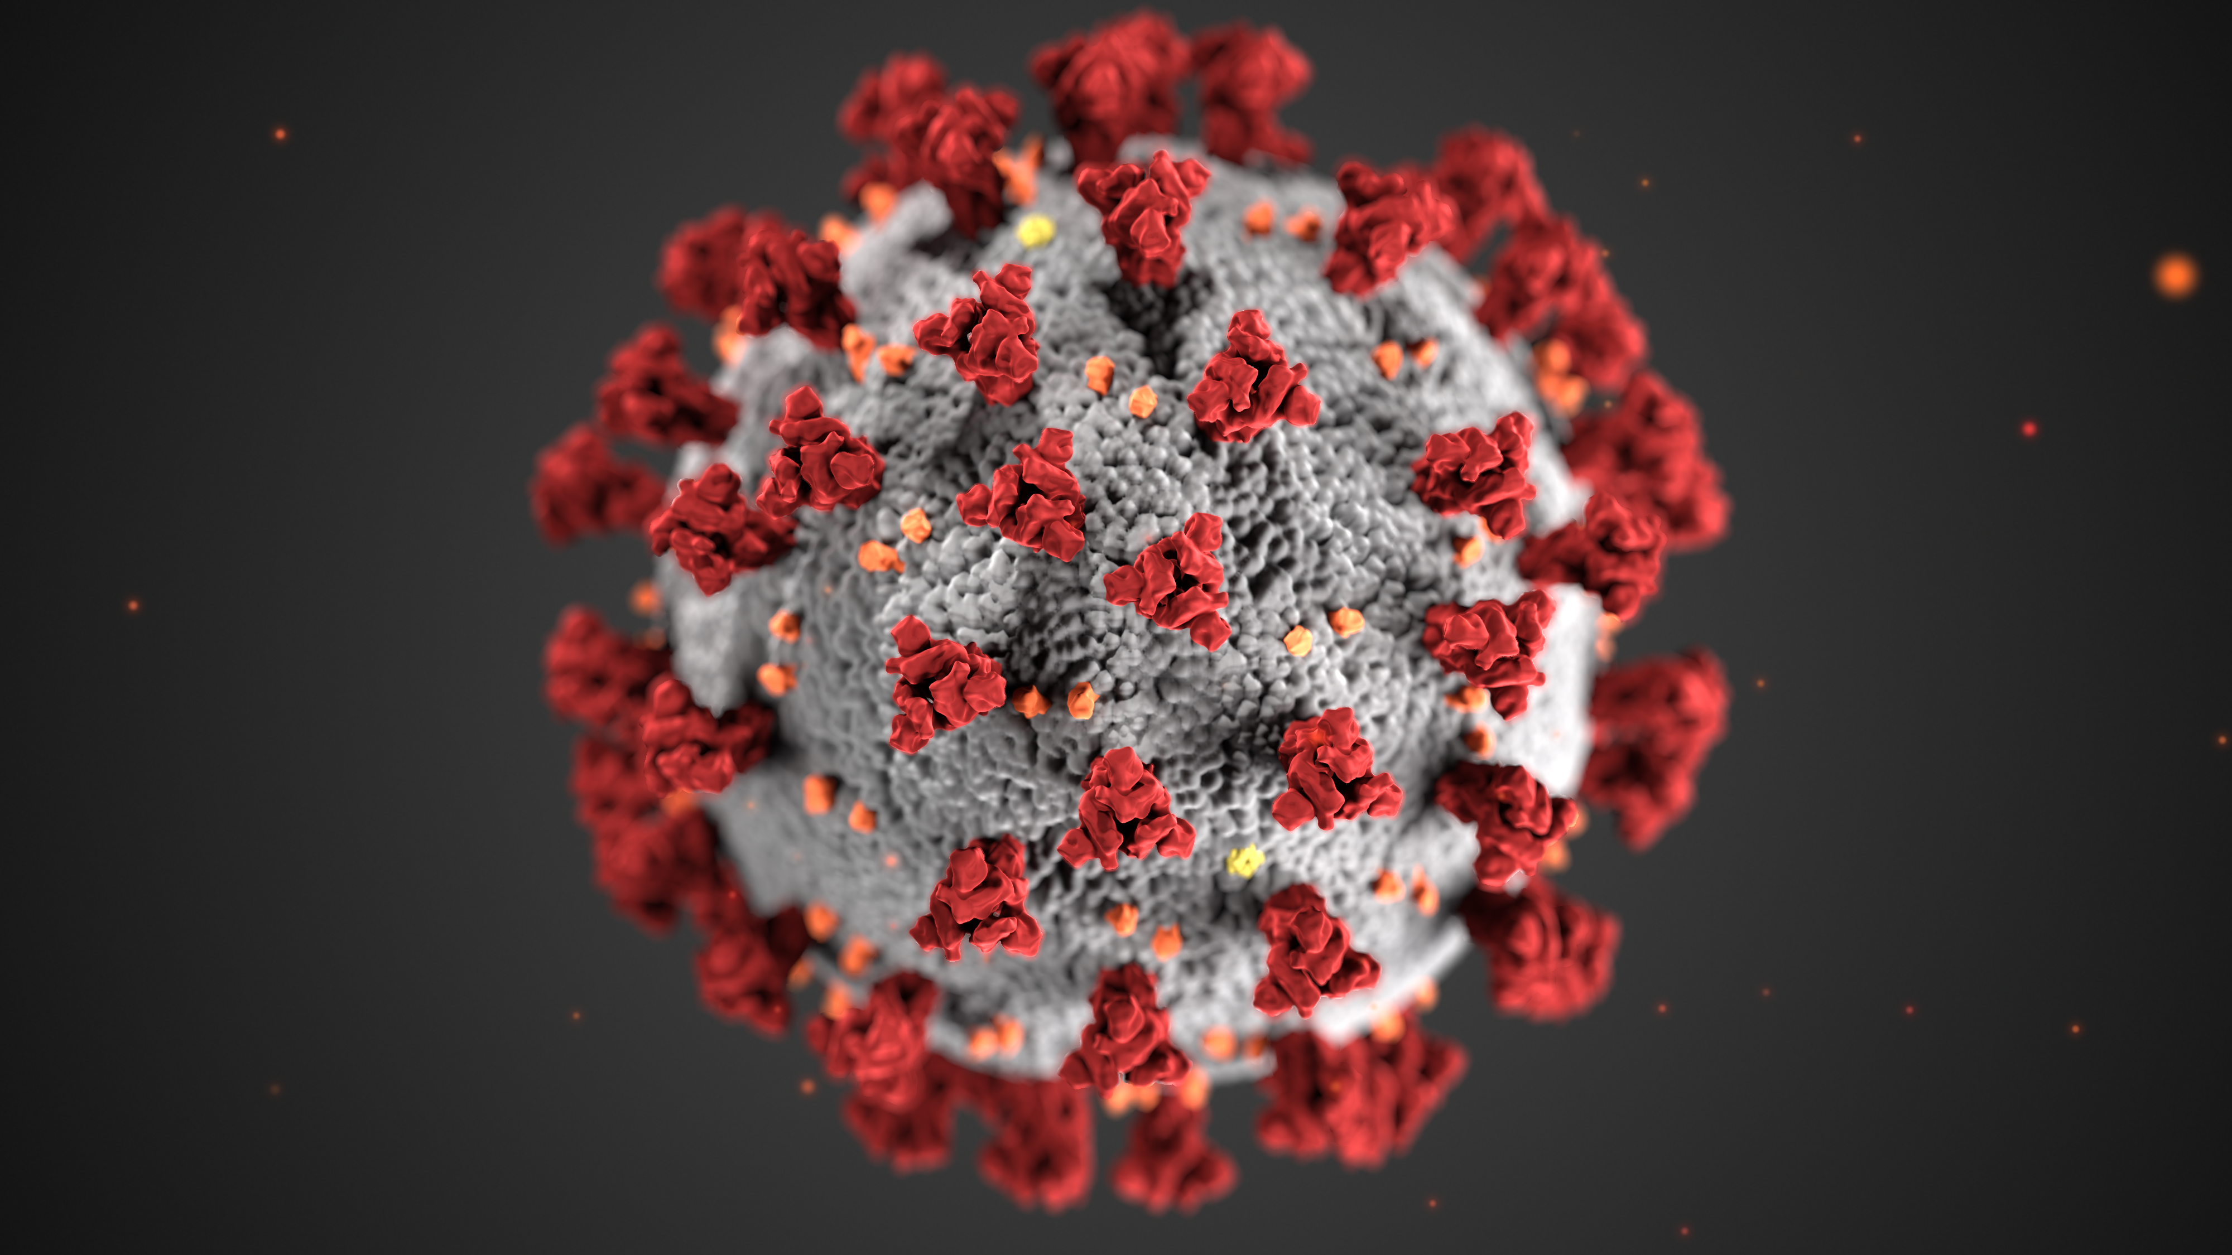
Що таке COVID-19?
Інфекція, викликана SARS-CoV-2 (тяжкий гострий респіраторний синдром — коронавірус 2).
SARS-CoV2 — один із видів коронавірусу; він є причиною поточних інфекцій в усьому світі.
Notes:
Це слайд призначений для нагадування про причину, з якої ми знаходимося тут.
COVID 19 — це інфекція, викликана вірусом SARS-CoV02.

Slide 5
Ознаки та симптоми COVID-19
Notes:
Спектр ознак і симптомів COVID-19.
Майте на увазі, що різні типи COVID-19 мають більш-менш спільні симптоми, і ця ситуація може надалі змінюватися.
Важливий той факт, що, незважаючи на те, що в багатьох місцях кількість випадків COVID-19 зменшується, хвороба все ще присутня в більшості громад.

Slide 6
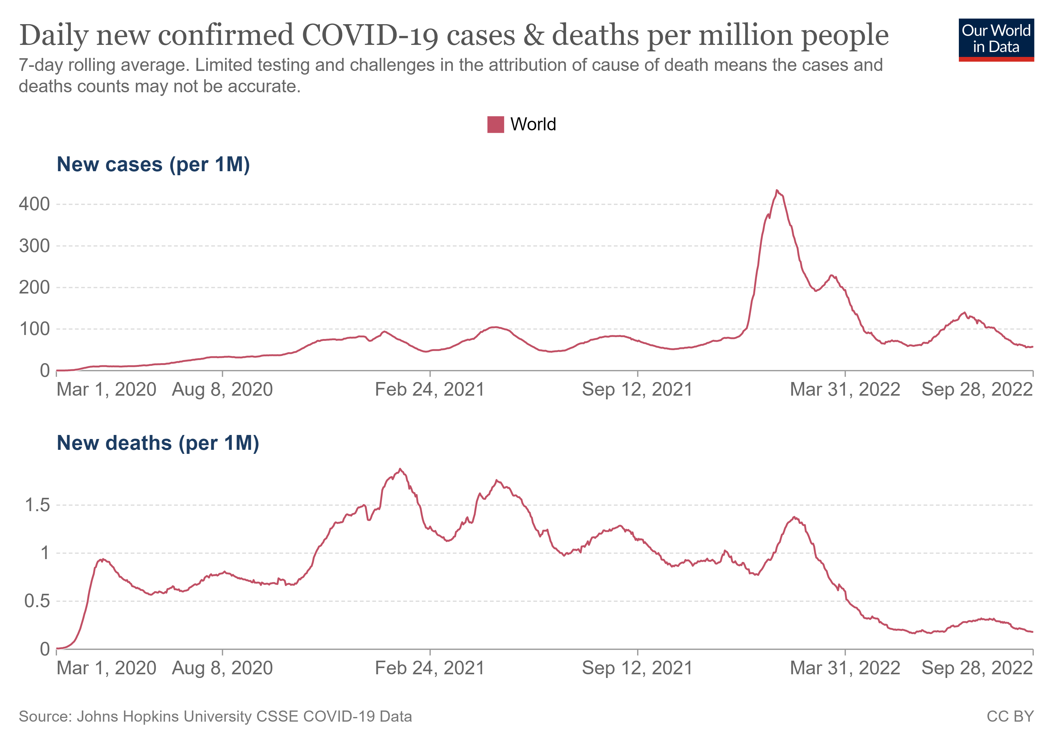
Хронологія пандемії COVID-19
Станом на вересень 2022 р. у всьому світі:
Загальна кількість випадків — 617 мільйонів
Загальна кількість смертей — 6,54 мільйони
Notes:
Пандемія не закінчилася. На цих графіках показана кількість випадків хвороби і кількість смертей з березня 2020 року. Можна побачити різні події та сплески протягом цього часу, і з весни 2022 року кількість смертельних випадків на мільйон скорочувалася. Загальна кількість випадків хвороби та загальна кількість смертей вражає та продовжує зростати. Досягнення в галузі клінічної медицини, діагностики, систем охорони здоров'я та науки про вакцини вселили надію на те, що летальність чи важкість перебігу COVID-19 знижується для більшості людей.

Slide 7


Варіанти вірусу
Такі віруси, як SARS CoV-2, постійно розвиваються, оскільки зміни в генетичному коді відбуваються під час реплікації геному.
Варіант має одну або декілька мутацій, які відрізняють його від інших варіантів вірусу SARS CoV-2.
Приклади:
  Дельта-варіант: вдвічі заразніший, посилений вплив, особливо на невакцинованих людей.
  Омікрон-варіант: ще більший показник заразності.
Яким буде наступний варіант?
Notes:
Мутації та варіанти — це абсолютно нормально для будь-якого вірусу. Усі віруси з часом змінюються, включаючи вірус, який викликає COVID-19. Переважно варіанти не впливають на механізм впливу вірусу чи на його здатність викликати інфекції та захворювання.
Однак іноді варіанти можуть:
полегшити поширення вірусу;
вплинути на те, наскільки добре людина реагує на лікування від вірусу;
вплинути на тестування вірусу та його переносимість;
зменшити ефект вакцин проти вірусу;
викликати важчу стадію захворювання від вірусу.
Варіант, що викликає занепокоєння — це будь-який варіант вірусу COVID-19 (SARS-CoV-2), який поводиться будь-яким із вищезазначених способів.
Деякі варіанти також можуть мати позитивний вплив на здоров’я населення, наприклад, знижувати здатність вірусу до поширення. Варіанти також можуть з часом зникати.
https://www.who.int/news-room/feature-stories/detail/the-effects-of-virus-variants-on-covid-19-vaccines

Slide 8
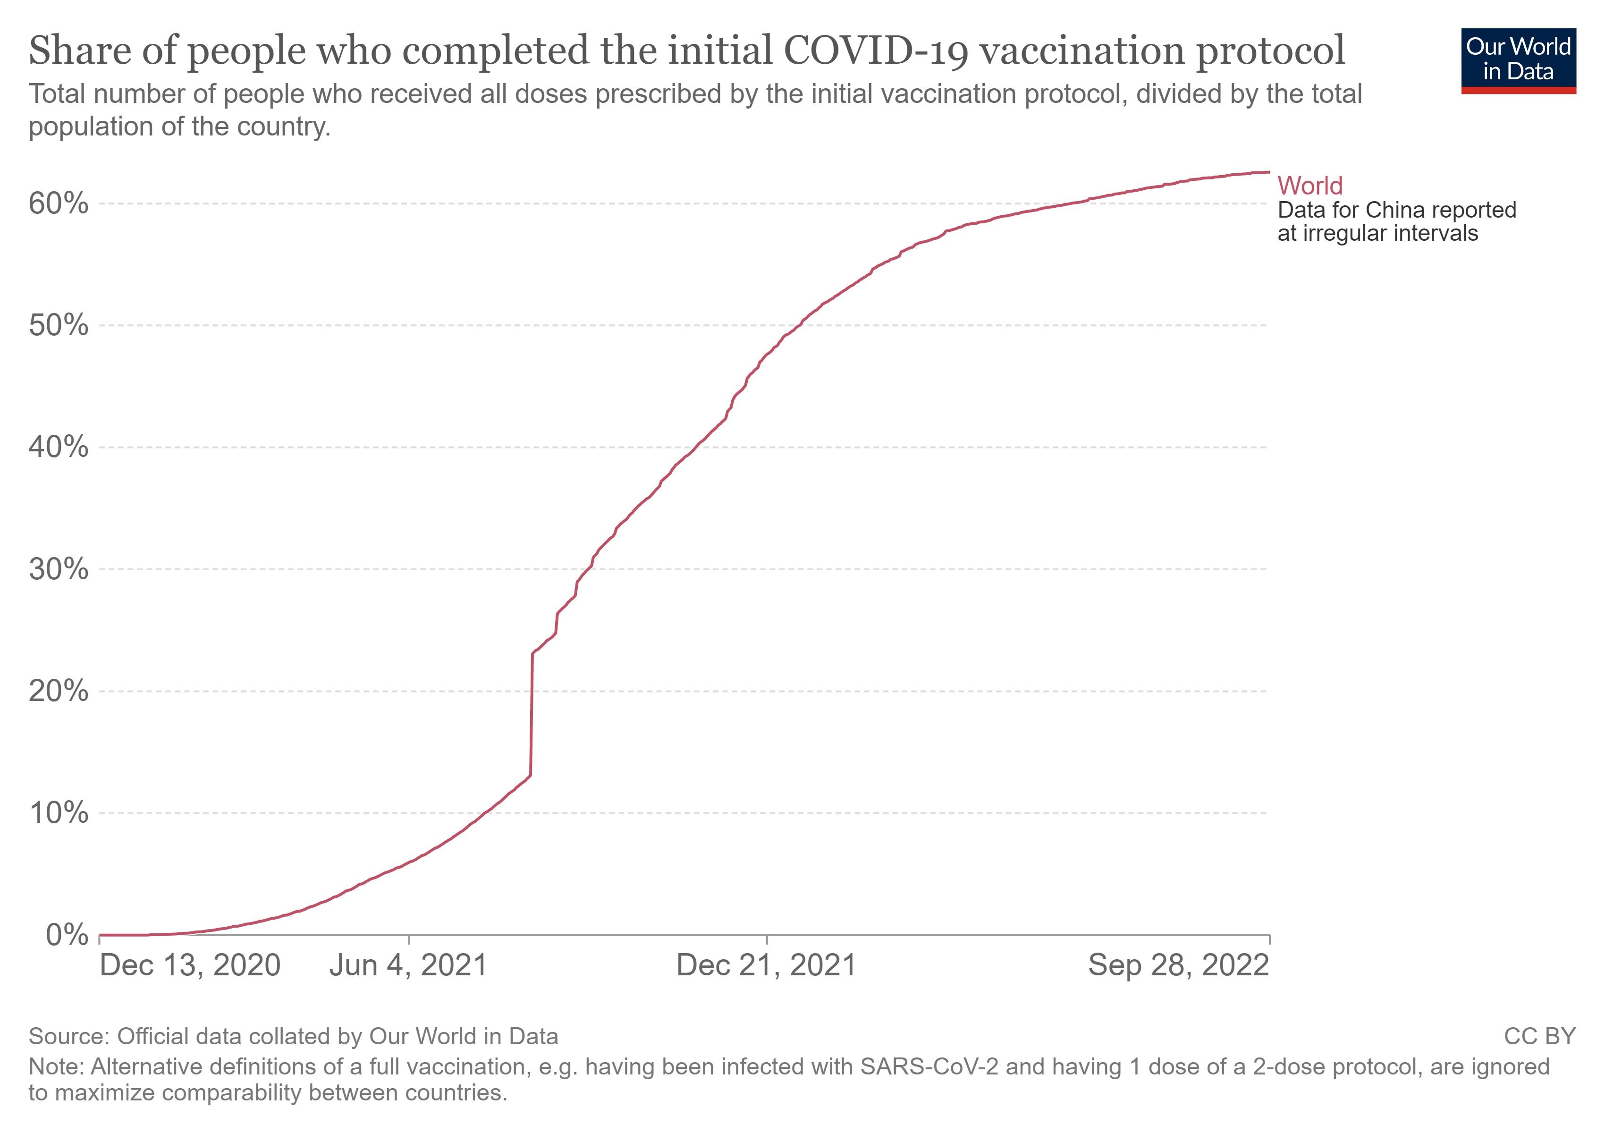
Вакцини
Доступні вакцини безпечні та ефективні в захисті людей від серйозного захворювання, госпіталізації та смерті.
Це важливий інструмент для захисту себе та наших громад на шляху боротьби з COVID-19.
Notes:
Розробка та розповсюдження вакцин проти COVID у всьому світі — це неймовірне наукове та суспільне досягнення у сфері охорони здоров’я. Для досягнення цілей ще потрібно багато зробити, але заходи, показані на графіці вище, яким передують заходи з розробки та тестування вакцини на ефективність та безпеку, просто неймовірні.
Визнання заходів з вакцинації, що продовжуються, як доповнення до широких стратегій боротьби з COVID-19, включаючи раннє виявлення випадків захворювання і початок лікування вразливих людей, які відповідають критеріям, забезпечить цілісний збалансований підхід до профілактики та лікування COVID-19.
https://www.who.int/emergencies/diseases/novel-coronavirus-2019/covid-19-vaccines

Slide 9
Розвиток та покращення стратегій лікування
Лікування на основі досвіду та доказово обґрунтованими методами постійно вдосконалюється.
Пероральні противірусні препарати: програма Test to Treat зв'язує ранній діагноз з пероральними противірусними препаратами для пацієнтів, які відповідають критеріям.
В/в противірусні препарати: додатковий варіант для негоспіталізованих та деяких госпіталізованих пацієнтів.
Додаткові методи лікування, такі як моноклональні антитіла, антикоагулянти, інгібітори IL-6: залежать від тяжкості захворювання.
Системні кортикостероїди: покращують результати для госпіталізованих пацієнтів, які потребують додаткового кисню.
Киснева терапія доказово-обґрунтованими методами: лікування гіпоксемії при COVID-19.
Переглянути оновлені вказівки та рекомендації щодо COVID-19 можна тут
Notes:
Ми вивчили масу інформації! Існує ще багато інструментів для ефективного лікування хворих на COVID-19. Цей курс присвячений програмі Test to Treat, і ми проведемо глибоке обговорення ефективної діагностики цих пацієнтів, протягом 5-денного періоду, та відповідного лікування тих пацієнтів, які відповідають критеріям.
Але пам’ятайте: не всім знадобиться противірусний препарат для перорального застосування, а дехто потребуватиме більш сучасного лікування тяжкого захворювання. Виявлення випадків COVID-19 дозволить належним чином управляти перебігом COVID-19, а належне управління перебігом продовжуватиме зменшувати частоту випадків смерті від COVID-19. Це лише кілька прикладів варіантів лікування, пізніше під час курсу відбуватиметься більш детальне обговорення відповідних варіантів лікування та ресурсів, які потрібно знати.

Slide 10

Чого слід очікувати
Через постійне поширення інфекції у різних регіонах будуть й надалі відбуватися епізодичні спалахи хвороби.
Ефективне лікування інфікованих осіб у поєднанні з вакцинацією лежать в основі стійкої відповіді на COVID-19.
Test to Treat: виявлення та діагностування випадків хвороби у потрібний час для забезпечення відповідного лікування, запобігання важкому перебігу захворювання та зменшення подальшого поширення захворювання.
Notes:
Важко передбачити, що станеться далі. Ми знаємо, що разом із вакцинами та профілактикою відбувся значний прогрес у діагностиці та лікуванні. Цей курс зосереджений на стратегії Test to Treat, яка спрямована на виявлення та діагностику випадків хвороби у потрібний час для забезпечення відповідного лікування, запобігання прогресуванню захворювання та зменшення його подальшого поширення. Це один із елементів широкого підходу до належного догляду та управління перебігом COVID-19, який зрештою допоможе нам усім, незалежно від того, що станеться далі.
«Ця проблема спільна для всіх нас — і ми впораємося з нею спільними зусиллями.»

Slide 11
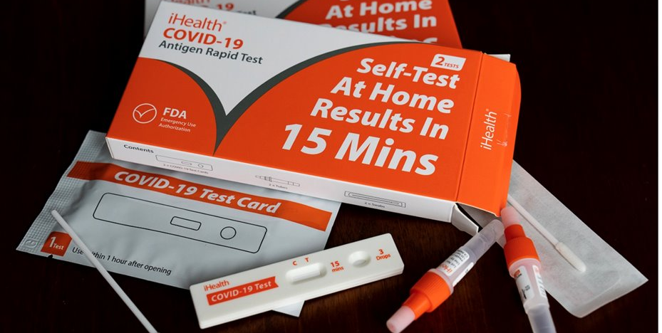
Тестування на COVID-19: хто, коли і як

Slide 12
Цілі
Визначити показання для тестування на COVID-19.
Обговорити різні типи тестів та характеристики кожного з них.
Описати ефективні стратегії збільшення кількості тестувань у своїй громаді.
Notes:
Переглянути цілі цього розділу курсу. Пам’ятайте, що ці модулі навчального курсу можуть використовуватися разом або окремо відповідно до конкретного сценарію.

Slide 13
Хто повинен пройти тестування на COVID-19?
Необхідно проводити тестування всіх, у кого є будь-які симптоми інфекції COVID-19, навіть якщо вони легкі.
Тести слід проводити якомога швидше після появи симптомів — безумовно протягом перших 5 днів після інфекції.
Підтримуйте високий індекс ймовірності!
Симптоми COVID:
Кашель
Лихоманка
Втома
Втрата смаку та запаху
Задишка
Біль у горлі
Нежить, закладеність носа
Біль у тілі, м’язах
Симптоми з боку ШКТ: нудота, блювання, діарея
У пацієнта може бути один чи кілька з цих симптомів. Будьте пильними!
Кашель — це не завжди COVID, але все може бути!
Знайте статус COVID Вашого пацієнта навіть за легких або мінімальних симптомів.
Notes:
Важливо проводити обширне тестування: симптоми можуть бути різними та легкими, але обширне тестування дозволить виявити випадки хвороби, провести оцінку та лікування, а також запобігти поширенню в громаді.

Slide 14
Як щодо людей із легкими симптомами?
Так! Проводьте тестування пацієнтів із легкими або мінімальними симптомами! Підтримуйте високий рівень ймовірності.
Хоча деякі нові варіанти можуть бути легкими на початковій стадії, вони все одно можуть прогресувати до важкої форми захворювання та смерті у вразливих осіб.
Тестування на COVID-19 допоможе:
  Ефективно виявити позитивні випадки хвороби.
  Оптимізувати можливості надання допомоги всім пацієнтам із COVID-19.
  Визначити осіб з високим ризиком розвитку тяжкої форми захворювання, щоб запропонувати відповідне лікування та подальше спостереження.
  Ефективно організувати заходи з ізоляції та карантину для запобігання передачі захворювання.
Notes:
Обширне тестування допоможе нам стримати захворювання, дізнатися більше про захворювання та його поширення, а також захистити вразливі групи населення.
Пацієнти з COVID-19, які не належать до вразливої групи населення, якщо це не встановлено, можуть потенційно поширювати захворювання серед інших людей.
І пацієнтів, які входять до групи вразливих груп населення, можна краще лікувати та управляти перебігом їх хвороби, якщо виявити їх на ранній стадії.

Slide 15
А як щодо вакцинованих людей?
Так! Усі люди з симптомами повинні пройти тестування!
Повністю вакциновані люди все одно можуть заразитися COVID-19, бути заразними, а іноді у них розвивається серйозніша форма захворювання (особливо у людей з клінічними вразливостями).
Клінічно вразливі пацієнти з COVID-19, навіть якщо вони вакциновані, все одно можуть отримати користь від противірусних препаратів для перорального застосування або інших зазначених препаратів.
Усі пацієнти, як вакциновані, так і не вакциновані, отримають користь від навчання та моніторингу.
Notes:
Вакцинація надзвичайно успішна в запобіганні важкій та критичній формі захворювання на COVID. Однак вона не запобігає ВСІМ випадкам хвороби, особливо серед вразливих пацієнтів; навіть якщо вони вакциновані, у них все одно може бути хвороба з клінічними проявами. Пам’ятайте, що під час тестування надається інформація, яка може скерувати наступні кроки, включаючи ізоляцію, моніторинг і можливі варіанти лікування.
Чим більше тестів ми проводимо, тим більше ми знаємо та тим краще ми підготовані до стримування та лікування хвороби.

Slide 16
Різні типи тестів
Бажаний тест: Швидкий тест на антиген (швидкий діагностичний тест)
Переваги: швидкий, найбільш чутливий при застосуванні у пацієнтів із симптомами, дешевший, порівняно простий у використанні.
Недоліки: менша чутливість при застосуванні у пацієнтів без симптомів.
Рекомендація: повторне/серійне тестування або підтверджувальне ПЛР-тестування для пацієнтів із симптомами із негативними результатами тесту на антиген.
Альтернативний тест: ПЛР (полімеразна ланцюгова реакція) або МАНК (метод ампліфікації нуклеїнових кислот)*
  Переваги: краща загальна чутливість.
  Недоліки: довший час виконання, складніша обробка.
  НЕ ідеальний для стратегії Test to Treat, але залежить від наявності на місці.
  Слід розглядати можливість застосування для осіб із симптомами з негативними результатами тесту на антиген.
* ПЛР-тест є одним із видів тесту МАНК
Notes:
Швидкі тести на антиген є кращою стратегією тестування, враховуючи їхню простоту використання, швидкий час виконання та хороші характеристики тесту у пацієнтів із симптомами. Доступність швидких тестів на антиген підвищується, а дозвіл на використання залежить від місцевих рекомендацій; їх широке використання стає все поширенішим по всьому світу.
ПЛР-тести мають вищу загальну чутливість, але набагато складніші, і їх обробка займає набагато більше часу — від кількох годин до днів.
Декілька основних порад:
Пацієнтам із симптомами, які мають негативний результат швидкого тесту, слід повторно провести тест на антиген і розглянути можливість проведення підтверджувального ПЛР-тесту.
Чутливість швидкого тесту на антиген у пацієнтів без симптомів значно нижча — ця стратегія є дійсно найкращою для симптоматичного тестування, менш ефективною для скринінгових тестів.

Slide 17
Чому експрес-тести на антиген ідеально підходять для стратегії T2T?
Швидший результат означає швидший доступ до медичної допомоги.
За наявності результатів тесту на COVID-19 у дослідницькому центрі пацієнтам із симптомами можуть запропонувати негайний доступ до доказово-обґрунтованої медичної допомоги, в тому числі, противірусних препаратів для перорального застосування для пацієнтів, які відповідають критеріям.
Пацієнтів, які мають деякі симптоми COVID-19, але які звертаються за медичною допомогою щодо інших проблем зі здоров'ям, можна впевнено обстежувати і, у разі негативного результату, їм буде надана належна допомога.
Ви МОЖЕТЕ запропонувати противірусні препарати для перорального застосування пацієнтам із позитивним результатом ПЛР-тесту, якщо вони знаходяться в інтервалі 5 днів з часу появи симптомів і відповідають критеріям.
ПРИМІТКА. У різних регіонах політики тестування відрізнятимуться. Див. місцеві рекомендації.
Notes:
Для стратегії Test to Treat перевага надається проведенню експрес-тестів на антиген, оскільки часові рамки ефективності противірусних препаратів для перорального застосування знаходяться в межах 5 днів від появи симптомів. Можлива відповідність критеріям T2T є одним компонентом, але на початковій стадії інфікування COVID-19 найкраще розпочинати ефективний моніторинг, лікування та ізоляцію.
Таким чином, рання діагностика та інформація можуть найкраще допомогти у лікуванні, включаючи T2T.
Зверніть увагу на останні два пункти:
Ви МОЖЕТЕ запропонувати противірусні препарати для перорального застосування пацієнтам із позитивним результатом ПЛР-тесту, якщо вони знаходяться в інтервалі 5 днів з часу появи симптомів і відповідають критеріям.
У різних регіонах політики тестування відрізнятимуться, тому обов’язково слід ознайомитися з місцевими рекомендаціями.

Slide 18
Краще проводити тестування на ранній стадії!
Рання ідентифікація позитивних випадків хвороби дозволяє ефективно ізолюватися, що може зменшити передачу.
Рання ідентифікація позитивних випадків хвороби полегшує відповідне лікування, включаючи противірусні препарати для перорального застосування та інші стратегії лікування, якщо це клінічно доцільно.
Часовий інтервал початку прийому противірусних препаратів для перорального застосування знаходиться в межах 5 днів від появи симптомів.
Notes:
Як зазначено на слайді, краще проводити тестування на ранній стадії!

Slide 19
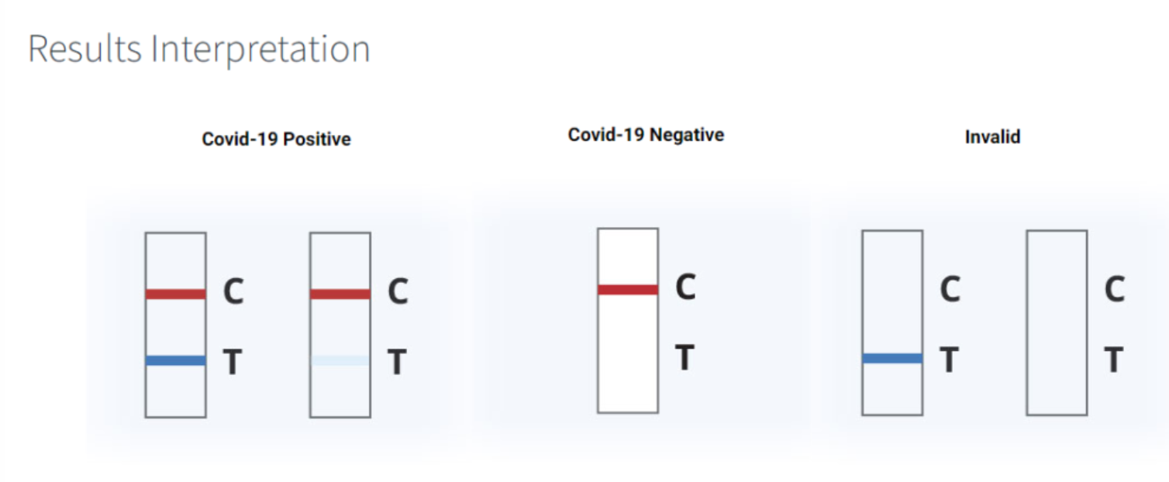
Як виконати швидкий тест:
Обов’язково прочитайте інструкції на коробці, для різних тестів вони можуть відрізнятися.
Ретельно вимийте руки з милом.
Комплект складається з трьох основних елементів: тампона для забору зразка, тест-смужки та невеликого флакона з рідиною.
Відкрийте тампон для взяття зразка та вставте його в кожну ніздрю, повертаючи 5 (п’ять) разів до внутрішньої стінки. Ви повинні ввести тампон в ніздрі на 12-19 мм.
Відкрийте великий ковпачок і вставте тампон у флакон, а потім перемішайте протягом 30 секунд.
Притискайте стінки флакона до тампону, коли витягатимете його.
Відкрийте тест-смужку. Ви побачите на ньому позначки «C» і «T».
Відкрийте меншу верхню кришку флакона з рідиною, потім видавіть 4 (чотири) краплі зразка на спеціальну область на смужці.
Встановіть таймер на 15 хвилин. Не чіпайте тест-смужку протягом цього часу.
Дізнайтеся результат тесту.
Notes:
Ці інструкції будуть подібними для більшості типів експрес-тестів, однак важливо ознайомитися з інструкціями для конкретного типу тесту, який ви будете використовувати, оскільки будуть деякі відмінності.
Зверніть увагу, що за позитивного результату тесту будуть відображатися дві лінії, за негативного результату тесту — ЛИШЕ контрольна лінія, а за недійсного результату тесту відображатиметься лише тестова лінія або взагалі не буде жодної.

Slide 20
Додаткова інформація про тестування...
Хто може виконувати швидкий тест?
  Це залежатиме від місцевих рекомендацій.
    У деяких випадках люди можуть проводити швидкі тести вдома.
    У деяких випадках підготовлений медичний працівник буде проводити тест, іноді вдома, в клініці, аптеці або в установі.
У яких випадках слід проводити швидкий тест?
  ПРОВОДЬТЕ ТЕСТ, якщо у людини є будь-які симптоми COVID-19!
  ПРОВОДЬТЕ ТЕСТ ПОВТОРНО, якщо у людини є симптоми, хвороби, але вчора її результат тесту був негативним!
20
Notes:
Обов'язково ознайомтеся з вашими місцевими рекомендаціями, і може бути корисно використовувати ці місцеві рекомендації під час реального навчання.
Рекомендації щодо осіб, які можуть виконувати тест, відрізнятимуться в різних місцях і, ймовірно, з часом зміняться.
Обговоріть місцеві правила для вашого регіону, чинні в цей час. і розгляньте потенційні стратегії для вашої клініки або медичного закладу, щоб оптимізувати варіанти тестування для найкращого охоплення громад та допомоги їх, особливо найбільш вразливим групам населення та людям, яких вони обслуговують.
Пам’ятайте: лише пацієнти з симптомами відповідають критеріям для одержання противірусних препаратів для перорального застосування, тому хоча тестування та визначення близьких контактів може бути важливим, для відповідності вимогам до участі в T2T у пацієнтів мають бути симптоми.

Slide 21
Розгляньте можливість тестування поза лікувальними закладами
Швидкі діагностичні тести можуть проводитися за межами клінічних і лабораторних умов кваліфікованими фахівцями, наприклад, за допомогою навчального пакету для дослідження антигенів вірусу SARS-CoV-2 Antigen RDT або окремими особами в рамках самостійного тестування.
Тестування повинно зосереджуватися на особах з проявами симптомів.
Тестування також може зосереджуватися на вразливих особах.
Пацієнтів із більш тривожними симптомами мають офіційно обстежити медичні працівники засобами телемедицини або в місцевій установі чи клініці.
Notes:
У різних країнах будуть різні політики, практики та стратегії щодо тестування. Важливо враховувати політику вашої країни, а також те, як зараз використовуються швидкі тести, і можливості для використання в майбутньому.
Політика Всесвітньої організації охорони здоров’я підтримує тестування поза лікувальними закладами, а більш детальну інформацію про стратегію впровадження можна знайти тут: https://www.who.int/publications/i/item/9789240017740
ВООЗ також розробила навчальний пакет для швидкого діагностичного тестування, який можна знайти за посиланням: https://extranet.who.int/hslp/content/sars-cov-2-antigen-rapid-diagnostic-test-training-package

Slide 22


Збільшення попиту на тестування
«Знайте свій статус».
COVID-19 — це захворювання, яке піддається лікуванню, а рання ідентифікація може допомогти контролювати захворювання, а також запобігти хворобі інших людей.
Рання ідентифікація випадків хвороби може забезпечити ефективне лікування в домашніх умовах для пацієнтів, які відповідають критеріям, щоб запобігти важчому перебігу захворювання.
Пандемія ще не завершилась — подальша пильність може допомогти стримати місцеві спалахи та підтримувати ефективне реагування.
Notes:
Питання для групового обговорення.
Що відбувається в громаді, де Ви працюєте, живете?
Чи хворіють люди на COVID-19? Чи проходять люди тестування на COVID-19?
Чи існують інформаційні кампанії, спрямовані на те, щоб переконати людей з ознаками чи симптомами COVID пройти тестування та отримати доступ до нього?

Slide 23
Оцінка пріоритетності, профілактика та контроль інфекцій та шляхи направлення пацієнтів з COVID-19

Slide 24
Цілі
Визначити оцінку пріоритетності та компоненти ефективної системи оцінки пріоритетності.
Зрозуміти важливість інтеграції універсальної профілактики та контролю інфекцій у планування та заходи з оцінки пріоритетності.
Зрозуміти суть оцінки пріоритетності та розділення по когортам в контексті COVID-19, особливо в контексті стратегії Test to Treat.
Проаналізувати клінічні випадки, щоб розробити стратегії застосування концепцій оцінки пріоритетності у вашому власному клінічному середовищі.
Організувати стратегії для вашої клінічної ситуації для планування виписки або переходу на вищий рівень медичної допомоги.

Slide 25

Оцінка пріоритетності: сортування
Мета: точне та безпечне визначення найбільш тяжкого пацієнта та визначення його пріоритетності.
Безпечна та ефективна категоризація пацієнтів відповідно до ступеня тяжкості захворювання, а також для розгляду ІРС.
Notes:
Термін «оцінка пріоритетності» (англ. triage) походить від французького слова trier, що означає «розділяти», «сортувати», «змінювати» або «вибирати». Стандартизована оцінка пріоритетності, що спочатку застосовувалася під час військових дій щодо дефіциту ресурсів, зазвичай використовується і вважається стандартом медичної допомоги.
Основні поняття оцінки пріоритетності стають складнішими для застосування в контексті COVID-19 (та інших заразних захворювань) через додаткову потребу відокремити пацієнтів із підозрою на COVID-19 від інших пацієнтів, з наданням пріоритету безпеці клінічного персоналу.

Slide 26
Інструменти Запитання
Хто здійснює оцінку пріоритетності?
Де?
За допомогою яких інструментів?
Середній час очікування?
Окремий заклад для лікування COVID-19? Чи один заклад невідкладної допомоги?
Клінічне враження.
Основні фізіологічні показники.
Спеціальний анамнез.
Фізичний простір.
Досвід.
МЕТА: надати відповідному пацієнту відповідні ресурси в потрібному місці в потрібний час.
Notes:
Навчання, здатність оцінити клінічне враження та досвід є важливими для особи, відповідальної за оцінку пріоритетності. Якщо можливо, на роль особи, що здійснюватиме оцінку пріоритетності, слід призначити когось із клінічним досвідом не менше кількох років, залежно від того, хто доступний у вашій команді.
Типи працівників, які здійснюють оцінку пріоритетності, відрізняються залежно від клінічних умов — у багатьох ситуаціях це медсестри, а також техніки або парамедики.
Подумайте про своє власне клінічне середовище. Хто спочатку зустрічає пацієнта?У вас є місце, де проводиться оцінка пріоритетності?Хто відповідає за перевірку основних фізіологічних показників?Де знаходяться інструменти для вимірювання основних фізіологічних показників? Чи пройшли ви офіційне навчання з оцінки пріоритетності? Чи є у вас офіційна процедура оцінки пріоритетності?

Slide 27
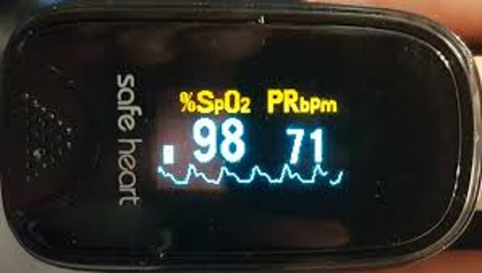
Рекомендоване обладнання
Пульсоксиметр.
Манжета для вимірювання артеріального тиску, датчик частоти пульсу.
Термометр.
Довідкове керівництво щодо основних фізіологічних показників нормі та з відхиленнями.
Посилання на відео: Як користуватися пульсоксиметром
Застереження: Є деякі докази, що свідчать про зниження точності пульсоксиметрів у пацієнтів із темнішою шкірою. Уважно ставтеся до інших попереджувальних ознак і знайдіть додаткову інформацію на сайті openoximetry.org.
Посилання на відео: Як вимірювати основні фізіологічні показники
Notes:
В ідеалі ви повинні мати обладнання, необхідне для оцінки пріоритетності, яке можна використовувати під час цього модуля з метою демонстрації та практики.
Майте на увазі, що це обладнання та вимірювання зазвичай використовуються для оцінки пріоритетності та вимірювання основних фізіологічних показників у медичних закладах. Для стратегії Test to Treat, зокрема в домашніх умовах або інших клінічних умовах без цього обладнання, скринінг пацієнтів для виявлення симптомів легкого та середнього ступеня можна здійснювати без зазначеного обладнання.
На слайді також є посилання на відео, які можуть бути корисними. Однак, будь ласка, зверніть увагу учасників на те, що відео можуть не відображати всі протоколи ПКІ. Також нагадайте всім учасникам про важливість універсального носіння масок та ПКІ.

Slide 28
Основні фізіологічні показники: дорослі
Нормальні основні фізіологічні показники у дорослих
Внутрішня температура тіла | 98,6 F; 37 C
Частота пульсу | 60–100 ударів на хвилину
Частота дихання | 12–18 вдихів на хвилину
Кисень в крові | 95–100 %
Артеріальний тиск | 90/60–130/89
Notes:
Цей слайд є довідковим інструментом, що показує нормальні основні фізіологічні показники у дорослих.
Хоча нормальний артеріальний тиск становить 120/80, існує діапазон норми, як і стосовно всіх основних фізіологічних показників.
Показник нормального артеріального тиску може варіюватися від 90/60 до 130/89.

Slide 29
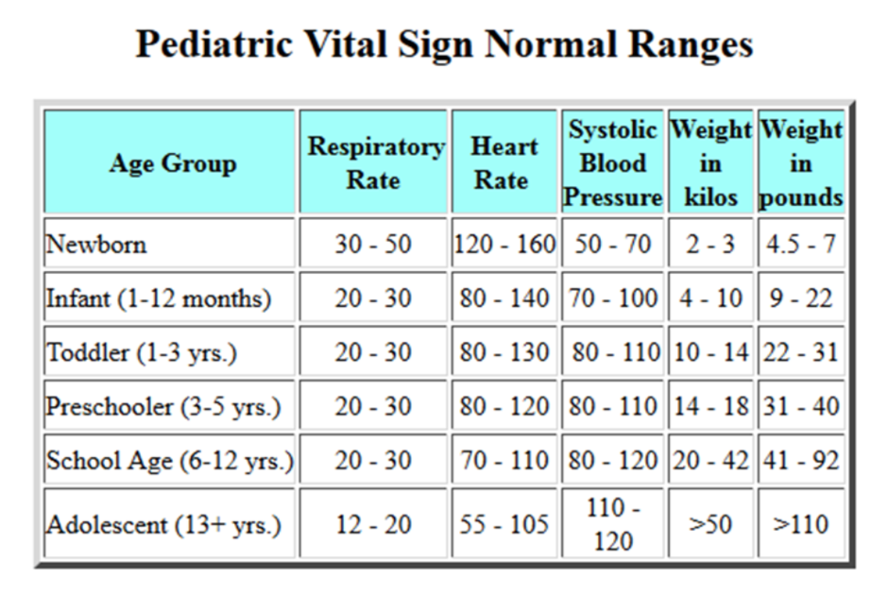
Основні фізіологічні показники: діти та підлітки
Notes:
Цей довідковий інструмент показує нормальні діапазони основних фізіологічних показників у дітей і підлітків. Зверніть увагу, що нормальні діапазони для дітей змінюються в міру їх росту. Оскільки ці діапазони важко запам'ятати, краще опублікувати таблицю або мати таблицю під рукою для швидкого отримання інформації під час оцінки пріоритетності.

Slide 30
Профілактика та контроль інфекцій
Універсальна профілактика та контроль інфекцій є надзвичайно важливими!
Вважайте кожного пацієнта хворим на COVID-19, доки не буде доведено протилежне.
Ідеальні засоби ПКІ для всіх недиференційованих пацієнтів:
  Рекомендоване використання респіраторних масок з підвищеною фільтрацією (N95, FFP2, FFP3 або еквівалент).
  Захист очей.
  Рукавички.
  Спецодяг.
  Регулярна гігієна рук.
В медичних закладах рекомендується носити маски (пацієнтам і медичним працівникам).
Notes:
Існує багато ресурсів, де представлені принципи та практики ПКІ, пов’язані з COVID-19.
Ми рекомендуємо координатору отримати доступ до місцевих рекомендацій і переглянути їх у межах цього заняття, якщо це дозволяє час.
Однак найважливішим моментом, на який слід звернути увагу, є критичне значення універсально високих рівнів засобів індивідуального захисту для недиференційованих пацієнтів — у тому числі тих, хто має симптоми та має позитивний результат скринінгу, а також тих, хто приходить до клінічного закладу з інших причин.Персональна безпека під час оцінки пріоритетності є надзвичайно важливою, особливо враховуючи високі рівні позитивності та заразності омікрон-варіанта або інших можливих варіантів, які можуть з’явитися в майбутньому.

Slide 31

Ресурси з ПКІ
ВООЗ:
Ресурси з профілактики та контролю інфекцій
Відкрите надання допомоги важкохворим: Навчання з профілактики та контролю інфекцій
Notes:
На цьому слайді наведено посилання на додаткові ресурси, присвячені ПКІ.

Slide 32
КПІ з варіантами COVID-19
Нові варіанти COVID-19 постійно розвиваються, викликають труднощі та вимагають оновлення нашої практики.
Наприклад, варіант омікрон є більш заразним, ніж попередні варіанти, а оновлені рекомендації рекомендують використовувати підвищені рівні захисту.
Будьте в безпеці, постійно слідкуйте за інформацією про пандемію та відповідними рекомендаціями.
Notes:
Наголосіть на важливості підвищеного рівня ПКІ стосовно нових варіантів COVID-19 та обережності з огляду на можливе виникнення нових варіантів у майбутньому.

Slide 33
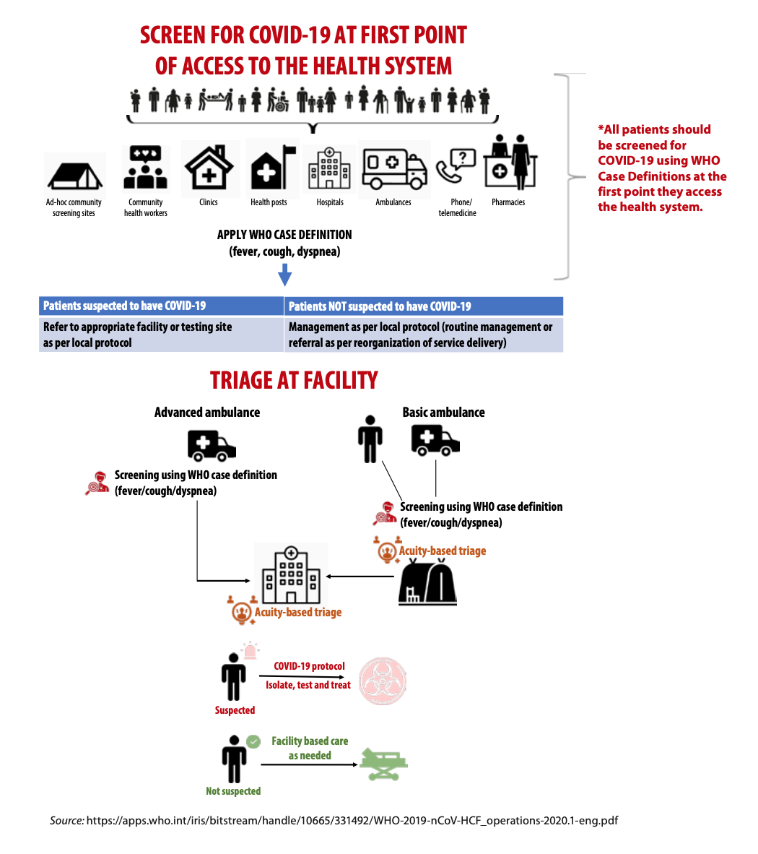
Скринінг
Загальний скринінг для всіх пацієнтів, які входять до медичного закладу.
Спеціалізований скринінг на початку оцінки пріоритетності.
Скринінг на наявність симптомів та/або недавній контакт з вірусом.
Скринінг на наявність симптомів, що відповідають новим варіантам.
Notes:
Скринінг необхідно розпочати на вході до медичного закладу. Він загальний, тобто стосується всіх — персоналу, пацієнтів та лікарів. Скринінг може передбачати перевірку температури, симптомів та близьких контактів. Слід дотримуватися маскового режиму. Можуть застосовуватися протоколи, що відповідають місцевим рекомендаціям; при цьому пам’ятайте про важливість ізоляції та карантину, особливо для невакцинованих осіб й осіб із підвищеним ризиком розвитку серйозного захворювання. Пам’ятайте, що медичний заклад призначений для надання допомоги людям, які знаходяться в групі ризику, тому необхідно бути дуже обережними.

Slide 34
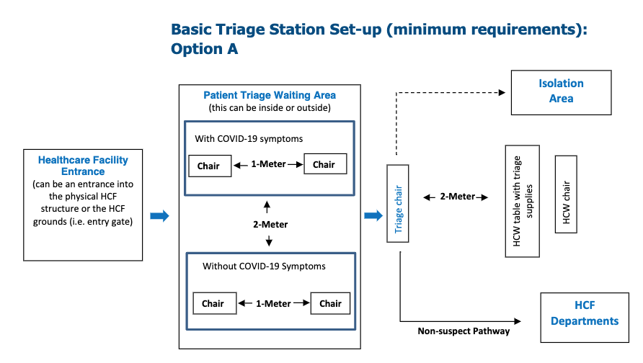
Розподіл на когорти за фізичними параметрами: базова оцінка пріоритетності
Notes:
На цьому слайді зображена схема базової оцінки пріоритетності для початку ізоляції та надання медичної допомоги пацієнтам.
Розподіл на когорти за фізичними параметрами слід підтримувати, коли це можливо, для відокремлення пацієнтів, які мають або не мають симптомів COVID-19. Звичайно, будуть також безсимптомні пацієнти з позитивним результатом, тому важливі універсальні запобіжні заходи. І навпаки, не у кожної людини з лихоманкою, задишкою або кашлем буде встановлений діагноз COVID-19.

Slide 35
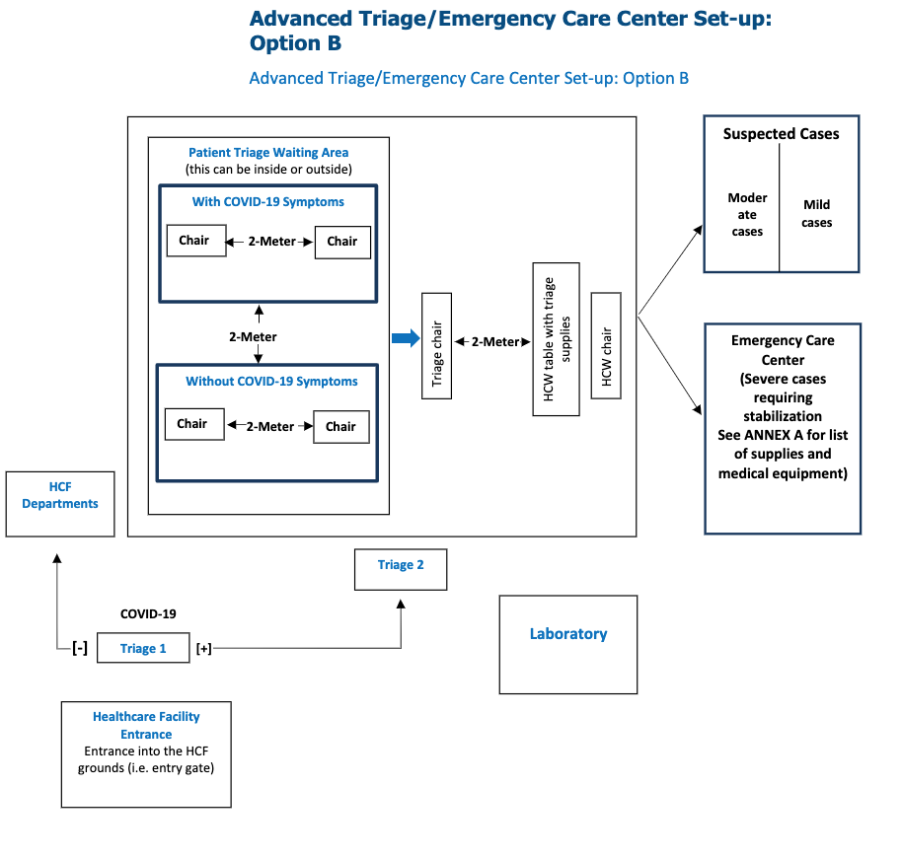
Розподіл на когорти за фізичними параметрами: центр додаткової оцінки пріоритетності або невідкладної допомоги
Тяжкі випадки, що вимагають стабілізації
Notes:
Ця схема призводить до більш сучасного рівня — після початкового розділення пацієнтів із симптомами та без них — до поділу на рівні клінічної допомоги на основі тяжкості симптомів. У випадку підозри на легкі та середні ступені тяжкості може знадобитися (або не знадобитися) додаткове тестування, тоді як тяжкі випадки вимагають негайної стабілізації.

Slide 36
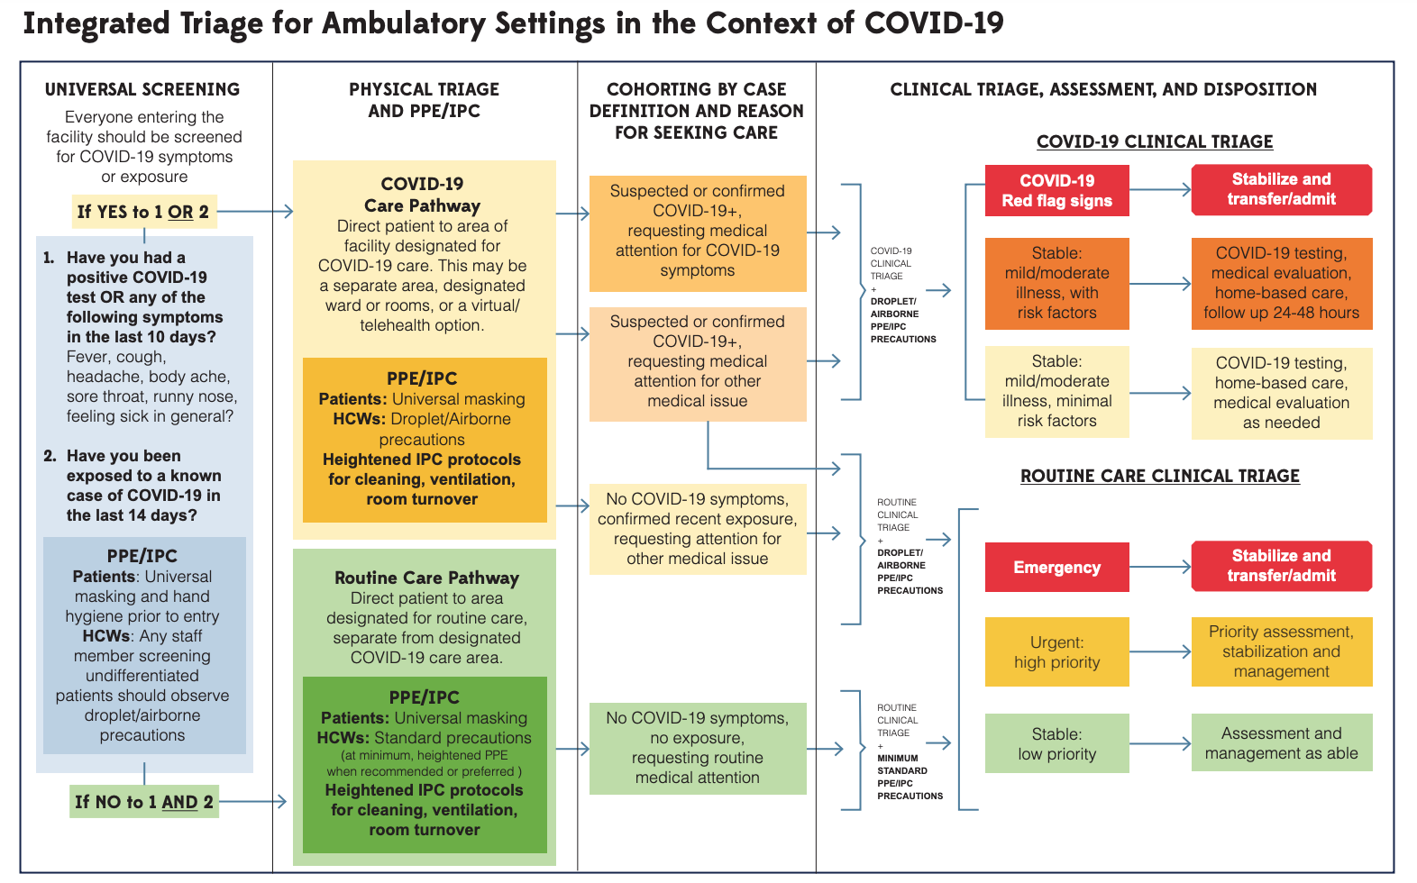
Інтеграція фізичної та клінічної оцінки пріоритетності у контексті COVID-19
Посилання на алгоритм та додаткову інформацію знаходиться ТУТ.
Notes:
На цій діаграмі зображений комплексний підхід до фізичної та клінічної оцінки пріоритетності. Під час пандемії COVID-19 практикувалося обов’язкове зосередження на розділення на когорти та відокремлення пацієнтів із симптомами та контактом з вірусом від безсимптомних пацієнтів і тих, які не контактували з вірусом. Однак цілісний підхід повинен інтегрувати важливість визначення пріоритетів для пацієнтів «червоного рівня», незалежно від того, чи червоний рівень пов’язаний з COVID-19 чи іншими проблемами. Тут метою є створення структури для комплексного підходу до фізичної та клінічної оцінки пріоритетності.
Під час розгляду цієї діаграми дуже важливо пам’ятати декілька речей:
1. Будь-який пацієнт з ЧЕРВОНИМ статусом (як з підозрою на наявність COVID-19, так і без) повинен негайно переїхати в зону першої допомоги для клінічної оцінки та лікування.
2. ПКІ/ЗІЗ слід застосовувати до всіх пацієнтів, незалежно від результатів скринінгу або тестів. Проте слід використовувати ЗІЗ вищого рівня для пацієнтів із сильно вираженими симптомами, підозрою або підтвердженим позитивним результатом тесту.
3. Усі пацієнти потребують повного клінічного обстеження. Це особливо важливо для пацієнтів у жовтій/оранжевій зоні, стан яких стабільний, але які мають фактори ризику та захворювання середнього ступеня тяжкості. Ці пацієнти потребують детального обстеження, оскільки вони можуть відповідати критеріям для ретельного подальшого спостереження та в кінцевому підсумку можуть потребувати госпіталізації. Метою оцінки пріоритетності є категоризація пацієнтів з точки зору пріоритету обстеження; клінічна оцінка сприяє остаточному розподілу пацієнтів.

Slide 37
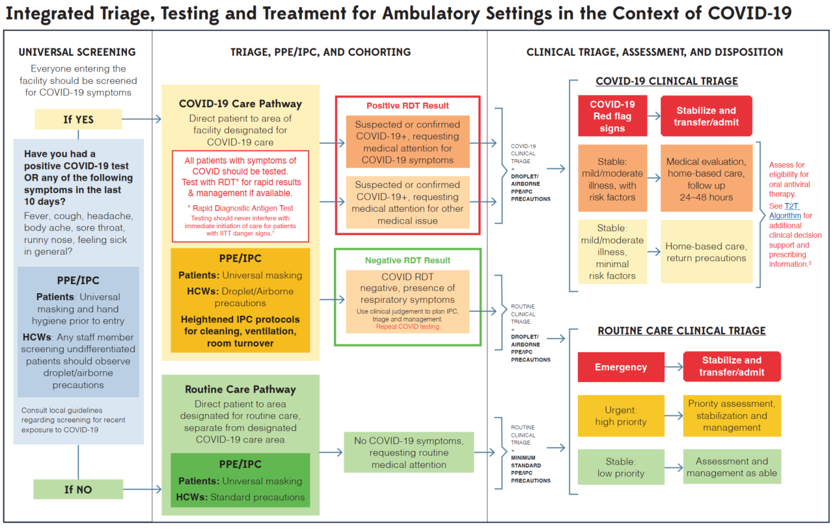
Інтегрована оцінка пріоритетності у стратегії Test to Treat
Notes:
На цьому малюнку представлено оновлене зображення інтегрованої оцінки пріоритетності, яка включає тестування та лікування в якості важливого компоненту, який слід враховувати.
Кілька важливих елементів, які слід враховувати:
за наявності, швидке тестування пацієнтів із симптомами може допомогти підтвердити позитивний статус інфекції; всі медичні працівники повинні здійснювати ПКІ навіть за наявності негативного результату тесту;
усіх пацієнтів слід лікувати відповідно до рекомендацій, що базуються на доказово-обґрунтованих методах. Можливість надання противірусних препаратів для перорального застосування пацієнтам з підтвердженим позитивним результатом та симптомами протягом 5 днів після появи симптомів є одним із основ медичної допомоги та лікування COVID-19; пацієнтів з тяжкою та критичною стадією захворюванням все одно слід стабілізувати та перевести, а пацієнти з легким та середнім ступенем тяжкості захворюванням, які не потребують госпіталізації, але також не відповідають критеріям для перорального застосування противірусних препаратів, повинні отримувати підтримуюче лікування відповідно до оновлених рекомендацій на основі доказово-обґрунтованих методів.

Slide 38
Інтегрована оцінка пріоритетності в контексті T2T
Загальний скринінг, розділення на когорти, ПКІ.
Тестування в режимі реального часу для пацієнтів із симптомами.
Якщо симптоми тяжкого ступеня — пацієнт потребуватиме госпіталізації.
Якщо симптоми від легкого до середнього ступеня тяжкості плюс отримано позитивний результат тесту, оцініть відповідність критеріям для лікування противірусними препаратами для перорального застосування.
Notes:
Важливо визначити точки повернення для повторного здійснення T2T.

Slide 39

Оцінка пріоритетності у клініці: фокус на COVID-19
Основна скарга/початкове враження
  Чи здається пацієнт хворим?
  Чи важко пацієнту дихати?
  Чи є у пацієнта сплутаність свідомості або змінений рівень свідомості?
Тривожні ознаки:
  Сильна задишка.
  SpO2 94 % або нижче.
  Задишка (утруднене дихання) у стані спокою та/або під час навантаження.
  Сильний та/або невпинний біль у грудях
  Сильно виражена слабкість.
  Змінений рівень свідомості, наприклад, млявість, сплутаність свідомості, запаморочення.
Notes:
Під час початкової оцінки пацієнта враховуйте його загальний вигляд. Чи спостерігається у пацієнта помітна задишка, чи важко йому дихати, чи є ціанотичний відтінок шкіри або сплутаність свідомості? Якщо так, пацієнта слід негайно перевести в червону зону/зону реанімації, і відповідна команда повинна розпочати наступні кроки з обстеження пацієнта. Продумайте все заздалегідь: як правило, особа, яка виконує оцінку пріоритетності, не повинна бути особою, яка виконує наступні кроки реанімації та стабілізації, але в деяких випадках немає іншого варіанта. Подумайте про свої умови та заплануйте ті заходи, що мають найбільший сенс, враховуючи наявні у вас ресурси.
«Тривожні» симптоми повинні підвищувати рівень занепокоєння. Якщо пацієнт виглядає хворим або має нестабільні основні фізіологічні показники, а також тривожні симптоми, це підвищує рівень занепокоєння. Однак, навіть якщо пацієнт не виглядає клінічно нестабільним, ці тривожні симптоми потребують подальшого розгляду та часто подальшого обстеження.

Slide 40
Clinical triage: Adults with confirmed or suspected COVID-19
Vital Sign​ | Normal Adult Parameters​ | COVID-19 Abnormalities ​
Temperature​ | 98.6°F or 37°C​ | Fever: >100.4°F or 38°C​
Blood pressure​ | Average 120/90 ​ (90/60–130/89, depending on baseline)​ | Low BP: Dehydration or sepsis​ ​ High BP: Volume overload, uncontrolled HTN, anxiety, pain​
Pulse/heart rate​ | 60–99 bmp​ | High HR (tachycardia​)
Respiratory rate​ | 16–22 bmp​ | High RR (tachypnea​)
Oxygen saturation (SpO₂) ​ | ≥94% on room air | <94% requires supplemental O₂​
Pain level | Scale of 1–10 (subjective)​ | Red flag: Very high/abnormal pain levels for chest pain, headache, etc. ​
Notes:
Keep references available for normal ranges of vital signs for adults and pediatric patients. Remember — vital signs are vital. Abnormalities are important to recognize and investigate further

Slide 41
Оцінка пріоритетності у клініці: фокус на COVID-19
Додаткова важлива інформація:
  Вік.
  Минулий медичний анамнез.
  Супутні захворювання високого ризику:
    Хронічні захворювання: діабет, серповидноклітинна анемія, ГТН, ХНН.
    Ожиріння (ІМТ > = 30 кг/м2).
    Хронічна хвороба нирок (стадія 3b або гірше).
    Туберкульоз.
    Хронічне захворювання легень.
    Імунодефіцит (наприклад, ВІЛ).
  Вагітність.
  Статус вакцинації проти COVID-19.
Notes:
Вік > = 65 років є фактором ризику прогресування захворювання, незалежно від статусу вакцинації; або вік 50–64 років та відсутність вакцинації
Вік ≥ 50 років
ІМТ ≥ 30 кг/м2
Вагітність
Цукровий діабет
Серповидноклітинна анемія
Розлади нейропсихічного розвитку
Хронічна хвороба нирок, стадія 3b або гірше
Серцево-судинні захворювання, гіпертензія або захворювання легень
Імунодефіцитна хвороба (наприклад, ВІЛ)
Туберкульоз
Визначений лікарем медичний розлад або демографічний фактор, який, як передбачається, наражає пацієнта на високий ризик прогресування захворювання

Slide 42
Оцінка пріоритетності у клініці: коронавірусна хвороба COVID-19
Визначення випадків хвороби:
Безсимптомна інфекція: Особи, які мають позитивний результат вірусологічного тесту на SARS-CoV-2, але не мають симптомів COVID-19.
Захворювання легкого ступеня: Особи, які мають будь-які ознаки та симптоми COVID-19 (наприклад, підвищення температури тіла, кашель, біль у горлі, нездужання, головний біль, болі в м’язах, втрата смаку та запаху), але не мають задишки або відхилень від норми результатів візуалізації (наприклад, рентгенограми органів грудної клітки).
Захворювання середнього ступеня: Особи, які мають ознаки захворювань нижніх дихальних шляхів, але насиченість киснем у яких (SpO₂) знаходиться на рівні ≥ 94 % у кімнатному повітрі на рівні моря.
Захворювання важкого ступеня: Особи, у яких SpO₂ становить < 94 % у кімнатному повітрі на рівні моря, частота дихання > 30 вдихів за хвилину або інфільтративні зміни в легенях > 50%.
Захворювання критичного ступеня: Особи з дихальною недостатністю, септичним шоком та/або дисфункцією декількох органів.
Notes:
Ці визначення випадків корисні для перегляду та розгляду, коли ви стикаєтеся з пацієнтами з COVID-19. Зверніть увагу на те, що основні фізіологічні показники є важливими даними
Пам’ятайте, що симптоматичне захворювання легкого та середнього ступеня тяжкості є цілями розгляду в рамках стратегії Test to Treat. Усі пацієнти повинні пройти обстеження на предмет тяжкості захворювання та необхідності початку лікування.

Slide 43
Оцінка пріоритетності у клініці: пацієнти, не хворі на COVID-19
Пам'ятайте:
Інші пацієнти також потребують доступу до медичної допомоги!
Не у всіх випадах лихоманка або кашель означатиме COVID-19.
Не у кожного пацієнта з задишкою COVID-19.
ТА
У кожного пацієнта з будь-яким іншим типом медичної скарги також може бути COVID-19.
Резюме
Під час вживання загальних заходів ПКІ підтримуйте всіх пацієнтів, щоб захистити себе та інших.
Покладайтеся на свій клінічний досвід і лікуйте пацієнта комплексно; COVID-19 є одним із багатьох можливих діагнозів.
Notes:
Хоча цей підготовчий курс зосереджений на пацієнтах з COVID, пам’ятайте, що до клініки або закладу може прибути будь-який пацієнт, який потребує обстеження та медичної допомоги.
У цього пацієнта може бути COVID або інша проблема, і ми працюємо над зміцненням системи охорони здоров'я, щоб дбати про всі ці можливі аспекти.
Підтримуйте високий рівень індивідуального захисту за допомогою відповідних заході з ПКІ та практикуйте широку диференційну діагностику під час первинної оцінки та надання медичної допомоги пацієнтам.

Slide 44
Можливі практичні ситуації:
Ситуація 1:
Це ваш перший день роботи в якості працівника з оцінки пріоритетності.
Які засоби індивідуального захисту (ЗІЗ) ви повинні носити під час виконання своїх обов’язків сьогодні?
Які інструменти вам потрібні для оцінки пріоритетності?
Notes:
Щоб підготуватися до першого дня оцінки пріоритетності, вам знадобляться ЗІЗ та інструменти для оцінки пріоритетності. ЗІЗ для недиференційованих пацієнтів повинні включати респіраторну маску, маску для обличчя/очей, рукавички та спецодяг. Інструменти включають пульсоксиметр, тонометр, пульсометр і стандартні таблиці основних фізіологічних показників для довідки.

Slide 45
Ситуація 2:
Вашим першим пацієнтом є чоловік віком 34 роки, який приходить до клініки з підвищеною температурою тіла, кашлем і нездужанням.
Які ваші початкові дії?
Яку інформація ви хочете дізнатися?
Які інструменти вам потрібні?
Notes:
Вам потрібна додаткова інформація про цього пацієнта. Але перш за все, вслід впевнитися, що ви використовуєте відповідні ЗІЗ. Вам слід надягти респіраторну маску, рукавички, лицьовий щиток або засоби захисту очей, а також спецодяг.
Далі у вас має скластися початкове враження. Як виглядає цей пацієнт? Чи важко йому дихати? Його відтінок шкіри блідий чи ціанотичний?
Якщо у вас є такі інструменти, як пульсоксиметр та пристрої для визначення основних фізіологічних показників, вам знадобляться ці інструменти. Продумайте заздалегідь. Що ще вам може знадобитися?

Slide 46
Ситуація 2: додаткова інформація
Початкове враження:
  У пацієнта немає жодного гострого порушення, він висловлюється повними реченнями, без очевидної важкості дихання.
Основні фізіологічні показники:
  Пульс 89, АТ 140/70, ЧД 14, SpO₂ 99 %, температура 38,5 °C.
Який ваш наступний крок?
Notes:
Стан цього пацієнта у межах норми. У нього є ознаки та симптоми COVID, але його основні фізіологічні показники та клінічний вигляд у межах норми. Він не відповідає критеріям захворювання важкого ступеня. При повному клінічному обстеженні вам потрібно буде отримати ширший анамнез та здійснити повне фізикальне обстеження, щоб визначити, чи потрібні йому будь-які подальші тести або лікування. Вам потрібно буде розглянути фактори ризику відповідності критеріям для перорального застосування противірусних препаратів. Наразі його можна віднести до легкої/стабільної категорії пацієнтів і дочекатися повної клінічної оцінки для визначення плану.

Slide 47
Ситуація 3:
Ваш наступний пацієнт — жінка у віці 54 років з кашлем, лихоманкою та нездужанням.
Які ваші початкові дії?
Яку інформацію ви хочете дізнатися?
Які інструменти вам потрібні?
Notes:
Вам потрібна додаткова інформація для цієї ситуації. Але перш за все, вслід впевнитися, що ви використовуєте відповідні ЗІЗ. Вам слід надягти респіраторну маску, рукавички, лицьовий щиток або засоби захисту очей, а також спецодяг.
Далі у вас має скластися початкове враження. Як виглядає цей пацієнт? Чи важко йому дихати? Його відтінок шкіри блідий чи ціанотичний?
Якщо у вас є такі інструменти, як пульсоксиметр та пристрої для визначення основних фізіологічних показників, вам знадобляться ці інструменти. Продумайте заздалегідь. Що ще вам може знадобитися?

Slide 48
Ситуація 3: додаткова інформація
Початкове враження:
  Пацієнтка важко дихає і може відповісти на запитання за допомогою коротких відповідей.
  Вона не може встати або ходити без допомоги.
Основні фізіологічні показники:
  Пульс: 115; АТ: 95/76; ЧД 20; SpO2 91 %; температура: 38,7 C.
Який ваш наступний крок?
Notes:
Ця пацієнтка хвора. Її слід перевести в реанімаційну зону, де можна стабілізувати її стан за допомогою кисневої терапії та негайної реанімації. Вона має позитивний результат скринінгу на підозру на COVID, а також на тяжкі симптоми.
Які інструменти ви маєте у своїй клінічній сфері? Вам потрібна допомога іншого лікаря? Чи є у вас кисень?
Продумайте заздалегідь. Як можна стабілізувати цю пацієнтку? І якщо вам потрібно перевести пацієнтку у заклад вищого рівня, що вам потрібно буде зробити? Як вона може безпечно туди дістатися з додержанням безпечних умов у групі транспорту?

Slide 49
Лікування та управління перебігом COVID-19: клінічний підхід

Slide 50
Цілі
Визначити клінічні характеристики пацієнтів із COVID-19.
Зрозуміти варіанти лікування та стратегії управління перебігом хвороби.
Визначити ресурси для доступу до оновлених клінічних рекомендацій щодо COVID-19.

Slide 51


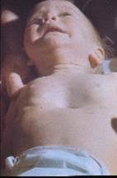
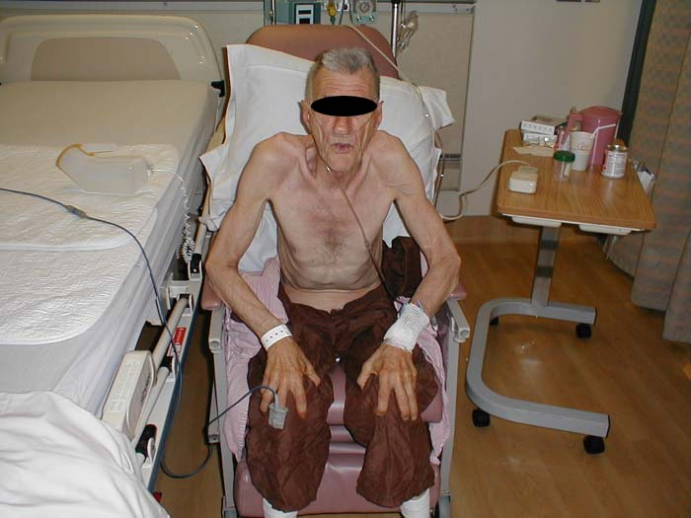
Початкова оцінка: Візуальний тест
До зустрічі з пацієнтом у вас є:
- його опитувальник для скринінгу;
- його основна скарга.
Ваша перша оцінка, коли ви заходите:
Основні фізіологічні показники можуть бути доступні вам до того, як ви звернетеся до пацієнта або під час первинної оцінки.
Notes:
Як відомо, ви можете багато дізнатися про свого пацієнта протягом перших кількох моментів його візиту.
При зверненні до пацієнта у вашому закладі у вас вже має бути багато інформації з опитувальника для скринінгу та його скарги.
Пацієнт хворий? Він прийшов через симптоми захворювання? Або він звернувся через інші медичні проблеми і має легкий кашель?
Коли ви заходите й дивитеся на пацієнта, ви можете дати першу оцінку його клінічного стану.
Як би ви оцінили кожного з цих пацієнтів? Чому?

Slide 52
Початкова оцінка: анамнез поточного захворювання з приводу респіраторних симптомів
Дата та початок появи симптомів.
Тип і ступінь тяжкості симптомів: за необхідності виконайте повну перевірку систем організму.
Контакт з будь-якими хворими людьми, особливо вдома або на робочому місці.
Статус вакцинації.
Пам’ятайте: «Повністю вакцинований» означає вакцинацію протягом > двох тижнів з моменту введення останньої дози серії, бажано з рекомендованими бустерними дозами.
Минулий анамнез, включаючи супутні захворювання:
  Визначення факторів ризику тяжкого ступеня захворювання.
  Почніть формувати диференційну діагностику за наявними симптомами.
  Розробіть план лікування, який враховує лікування супутніх/хронічних захворювань (наприклад, діабету, ЗСН, ВІЛ або психічних розладів).
Соціальний анамнез, домашнє/робоче середовище, перешкоди для медичної допомоги.
Notes:
1. Дата появи симптомів: чи є ці симптоми новими (виникли протягом останніх 7–10 днів) чи хронічними? Чи має пацієнт хронічний кашель під час вихідного рівня, але з появою лихоманки в якості нового симптому? Визначення дати появи гострих вірусних симптомів допоможе з рекомендаціями тривалості ізоляції пацієнта
2. Тип і ступінь тяжкості симптомів
3. Контакт з хворими людьми: Пам’ятайте, що COVID-19 може спричиняти дуже легкі симптоми, тому навіть якщо хтось у вашому домі чи на робочому місці не отримав позитивного результату або не мав важкої хвороби, наявні симптоми у вашого пацієнта можна пояснити контактом з хворим.
Статус вакцинації: Пам’ятайте, що повну імунізацію проводять лише через два повні тижні після останньої рекомендованої дози первинної серії.
Вакциновані люди можуть захворіти на COVID-19, хоча їхні симптоми зазвичай є менш тяжкими. Знання статусу вакцинації пацієнта все ще допомагає повідомити про вашу клінічну оцінку.
4. Минулий анамнез, включаючи супутні захворювання: Слід дізнатися анамнез пацієнта, щоб визначити ризик ускладнень, якщо у нього COVID-19, спланувати медичну допомогу з приводу супутніх захворювань і скласти добре розроблений перелік диференційних діагнозів, для надання найкращої допомоги. Це також допоможе оцінити відповідність критеріям для перорального застосування противірусних препаратів у пацієнтів із COVID-19 легкого або середнього ступеня тяжкості.
Серцево-легеневі захворювання, такі як хронічне обструктивне захворювання легень (ХОЗЛ), астма та застійна серцева недостатність (ЗСН), важливо враховувати під час розробки диференційної діагностики та розгляду стратифікації ризику вашого пацієнта в контексті підозри на COVID-19.
Пацієнти з хронічним захворюванням нирок, у тому числі з повною нирковою недостатністю/на діалізі, мають підвищений ризик появи ускладнень.
Вживання тютюну або інший вплив диму може впливати на серцево-легеневі фактори ризику.
Ожиріння є фактором ризику ускладнень COVID-19.
Пацієнтам із цукровим діабетом можуть знадобитися лікарські препарати, призначені для лікування гіпер- або гіпоглікемічних епізодів; вони також мають вищий ризик ускладнень COVID-19, і за ними слід ретельно спостерігати на предмет ознак погіршення стану.
Будь-який пацієнт з ослабленою імунною системою має вищий ризик розвитку важкої форми COVID-19, включаючи людей з ВІЛ/СНІД та людей, які проходять хіміотерапію або інші види лікування раку.
Скринінг на психіатричні та нейропсихіатричні захворювання, оскільки вони можуть імітувати зміни психічного стану або вплинути на здатність пацієнта надати повний анамнез та зрозуміти план медичної допомоги.
5. Соціальний анамнез: Важливо знати свого пацієнта як людину. Навіть під час короткого візиту ви можете оцінити важливі аспекти їхнього життєвого досвіду, такі як його умови проживання, система підтримки, професія та доступ до таких необхідних речей, як їжа, чиста вода та транспорт. Хоча ця інформація може здаватися невідповідною для клінічного випадку, часто необхідно розробити ефективний план медичної допомоги.

Slide 53
Не кожен кашель — це COVID!
Що це означає, і чому ми повинні сформувати повну диференційну діагностику (навіть якщо ми впевнені, що пацієнт хворіє на COVID-19)?
Notes:
Що це означає, і чому ми повинні сформувти повну диференційну діагностику (навіть якщо ми впевнені, що пацієнт хворіє на COVID-19)?

Slide 54
Поширені симптоми та диференційні діагнози
Симптоми | Можливі діагнози
Кашель, задишка Лихоманка Нежить, закладеність носа Біль у горлі Головний біль, біль у тілі, біль у м’язах Біль у грудях Сплутаність свідомості, змінений психічний стан Втрата смаку або запаху* Симптоми з боку ШКТ (нудота, блювання, діарея)** | Коронавірусна хвороба COVID-19 Інші вірусні респіраторні захворювання (аденовірус, риновірус тощо) Негоспітальна пневмонія Гострий коронарний синдром Гостре ураження нирок, ниркова недостатність Застійна серцева недостатність (ЗСН) Загострення ХОЗЛ, бронхіальної астми ГЕРХ, рефлюкс Альтернативні інфекційні причини (подумайте про причини лихоманки у вашій громаді) Грип Стрептококове запалення горлу Сезонні алергії Інсульт, ГПМК, ТІА Відхилення від норми рівнів електролітів Гастроентерит ** Гострий живіт ** Причини, пов’язані з вагітністю **
Notes:
Медичні працівники повинні збалансувати можливість того, що хворий пацієнт інфікований COVID-19 та того, що в нього нема COVID-19. Або в пацієнта може бути COVID-19 та інші медичні проблеми! Це може спантеличувати або пригнічувати, але дуже важливо враховувати всі можливості при підході до пацієнта. Якщо ви розглядаєте лише один діагноз, то виявите лише один діагноз, але у пацієнтів можуть бути різні діагнози, і іноді у них одночасно може бути більше одного захворювання. Важливо залишатися відкритим та користуватися досвідом та фізичними інструментами, щоб звузити можливості.
Додаткові примітки: * Втрата смаку та запаху є унікальним симптомом для SARS-CoV-2 та сильним прогностичним фактором позитивного статусу COVID-19. Однак є повідомлення про нижчу частоту виникнення цього симптому при поточному варіанті омікрон.
**Хоча симптоми з боку ШКТ, як-от блювота та/або діарея, спостерігаються у 20–40 % випадків COVID, вони рідко є єдиними симптомами (тобто вони зазвичай є доповненням до інших симптомів, таких як кашель, респіраторні симптоми). Важливо пам’ятати, що симптоми шлунково-кишкового тракту можуть бути викликані COVID, але можуть бути й багатьма іншими хворобливими процесами, які слід ретельно оцінювати та контролювати їх перебіг.

Slide 55
Визначення випадків хвороби: коронавірусна хвороба COVID-19
Безсимптомна інфекція: Особи, які мають позитивний результат вірусологічного тесту на SARS-CoV-2, але не мають симптомів, що відповідають COVID-19
Захворювання легкого ступеня: Особи, які мають будь-які ознаки та симптоми COVID-19 (наприклад, підвищення температури тіла, кашель, біль у горлі, нездужання, головний біль, болі в м’язах, втрата смаку та запаху), але не мають задишки або відхилень від норми результатів візуалізації (наприклад, рентгенограми органів грудної клітки).
Захворювання середнього ступеня: Особи, які мають ознаки захворювань нижніх дихальних шляхів, але насиченість киснем у яких (SpO₂) знаходиться на рівні ≥ 94 % у кімнатному повітрі на рівні моря.
Захворювання важкого ступеня: Особи, у яких SpO₂ становить < 94 % у кімнатному повітрі на рівні моря, частота дихання > 30 вдихів за хвилину або інфільтративні зміни в легенях > 50%.
Захворювання критичного ступеня: Особи з дихальною недостатністю, септичним шоком та/або дисфункцією декількох органів.
Notes:
Знову ж таки, ці визначення випадків корисні для перегляду та розгляду, коли ви стикаєтеся з пацієнтами з COVID-19. Зверніть увагу на те, що основні фізіологічні показники є важливими даними
Пам’ятайте, що симптоматичне захворювання легкого та середнього ступеня тяжкості є цілями розгляду в рамках стратегії Test to Treat. Усі пацієнти повинні пройти обстеження на предмет тяжкості захворювання та необхідності початку лікування.

Slide 56
Більшість випадків COVID-19 є легкого або помірного ступеня тяжкості — і ця частка може збільшитися
ВРІТ
Медична допомога
Первинна медична допомога та комунальна медико-соціальна допомога
У 5–10 % пацієнтів, які пройшли обстеження в лікарні, розвивається важка форма COVID-19 і вони потребують отримання критично важливої допомоги.
10–20 % пацієнтів потребуватимуть обстеження та медичної допомоги в лікарні, зазвичай для проведення терапії медичним киснем.
Перебігом хвороби у 60–70 % пацієнтів можна управляти на рівні первинної допомоги й вони можуть безпечно одужати вдома. Заохочуйте пацієнтів спочатку звертатися до центру первинної допомоги для отримання інформації, оцінки та вказівок від медсестри або лікаря.
Ізоляція — це ключ до запобігання поширенню вірусу, оскільки більшість пацієнтів одужують вдома.
Notes:
Навіть до розробки вакцин та інших досягнень у медичному управлінні перебігом COVID більшість випадків інфікування COVID-19 не вимагали стаціонарного лікування.
Близько 80 % пацієнтів із позитивним результатом тесту на COVID-19 завжди мають легкі або помірні симптоми; пріоритетом для цих пацієнтів є безпечне, комфортне та ізольоване перебування, щоб вони не поширювали захворювання, та водночас виявлення та лікування пацієнтів з вищим ризиком прогресування захворювання. Нові методи лікування, такі як пероральні противірусні препарати, є важливим досягненням у запобіганні прогресу захворювання у поєднанні з раннім виявленням випадків COVID-19, а також відповідними заходами з ізоляції та підтримки для запобігання подальшому поширенню захворювання.
Системи первинної медичної допомоги повинні бути готові до безпечного та ефективного догляду за всіма пацієнтами. Сюди входять пацієнти з COVID з легкими симптомами, а також інші пацієнти, які потребують іншої медичної допомоги.
Примітки до малюнка:
ВРІТ: Менша кількість людей, які контактують із COVID-19, означає меншу кількість пацієнтів із хворобою на критичній стадії.
Медична допомога у лікарні: Ви можете побачити пацієнтів, які приїжджають з громади або яких направляють з центру первинної допомоги.
Первинна медична допомога та центр комунальної медико-соціальної допомоги: Серед пацієнтів з позитивним результатом тесту 80–90 % можуть самостійно ізолюватися вдома. Деякі з них отримають користь від додаткового лікування, і ці пацієнти повинні пройти оцінку на предмет вразливості та відповідності критеріям для перорального застосування противірусних препаратів. Деякі з цих пацієнтів потребують спостереження лише для усунення симптомів. Ізоляція — це ключ до запобігання поширенню, оскільки пацієнти одужують вдома.

Slide 57
Початкові запитання
Чи хворіє цей пацієнт на COVID-19?
  Для підтвердження статусу необхідно провести швидкі тести на антиген. Або перевірте результати нещодавно проведеного вдома ПЛР-тесту або швидкого тесту.
  Якщо ТАК
Чи є у цього пацієнта тяжкі симптоми?
  Задишка, SpO2 ≤ 94 %, потреба в додатковому O2, сплутаність свідомості, дихальна недостатність, потреба в додаткових лабораторних тестах або візуалізаційних обстеженнях.
  Пацієнти з важкою формою хвороби потребують вищого рівня медичної допомоги або госпіталізації.
  Пацієнтів з легкою та середньою формою слід оцінювати на відповідність критеріям для перорального застосування противірусних препаратів.
Чи були у цього пацієнта симптоми протягом менше 5 днів?
Notes:
Швидкого тесту, проведеного вдома чи в іншому закладі, може бути достатньо, щоб підтвердити позитивний випадок COVID-19 (підтвердьте відповідно до місцевих інструкцій).
Цьому пацієнтові все одно потрібно буде підтвердити початок появи симптомів менше ніж за 5 днів, а також підтвердити, що тест було проведено в межах цього періоду часу.

Slide 58
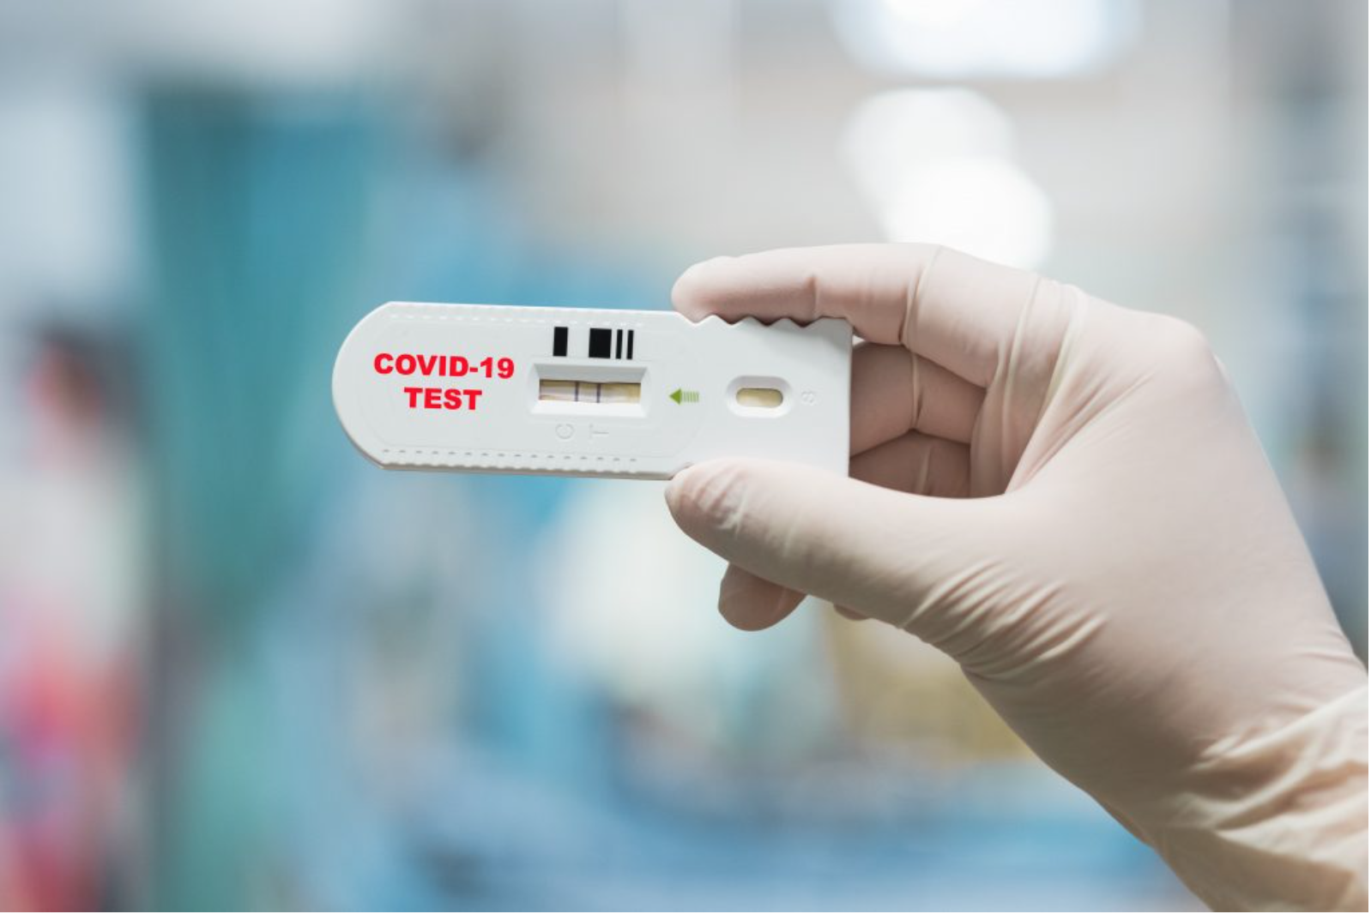
Результати швидкого тесту на антиген COVID
Notes:
Цей тест позитивний!

Slide 59
Підходи до лікування
Тяжка/критична форма захворювання:
  Знадобиться стаціонарна допомога — можливо, потрібно буде організувати трансфер
  Втручання можуть включати:
    Кисень, титрований та доставлений за показаннями
    Дексаметазон: у разі потреби в новому кисні
    Розгляд можливості застосування ремдесивіру
    Розгляд можливості застосування тоцилізумабу або барицитинібу
    Антикоагулянтна терапія
    Симптоматичне лікування
    Додаткові методи лікування відповідно до оновлених клінічних рекомендацій
Захворювання легкого/помірного ступеня:
  Зазвичай можна спостерігати вдома на предмет прогресування та вирішення.
  Розгляньте відповідність критеріям для застосування пероральних противірусних препаратів — Test to Treat.
  Симптоматичне управління перебігом хвороби/підтримувальне лікування.
Notes:
Пам’ятайте, що існують методи лікування, які ми можемо запропонувати пацієнтам із COVID-19, включно з пероральними противірусними препаратами для пацієнтів із захворюваннями легкого та помірного ступеня, які відповідають критеріям участі, а також інші методи лікування більш тяжких випадків.
Може попросити групу назвати види лікування, які їй відомі, види лікування, доступні в місцевому закладі чи інших місцях.

Slide 60
Test to Treat: виявлення та лікування пацієнтів, які відповідають критеріям
Мета: Визначте пацієнтів із симптомами, які відповідають критеріям, протягом 5 днів від появи симптомів, та здійсніть їх лікування!
Врахуйте:
  Загальні запобіжні заходи та ПКІ.
  Те, що всіх важкохворих пацієнтів лікують безпечно та належним чином.
  Який шлях лікування найбільш тяжко хворого пацієнта?
  Моніторинг зникнення симптомів у менш тяжко хворих пацієнтів.
Notes:
Це основний опис стратегії T2T.
Пам’ятайте, що це не є незалежною процедурою, але вона вписується в загальну систему догляду за пацієнтами з COVID-19.
T2T — це найкраща стратегія лікування пацієнтів із COVID-19, які відповідають критеріям, і ми повинні докласти всіх зусиль для виявлення цих пацієнтів, щоб вони могли отримати найкращі клінічні результати!

Slide 61
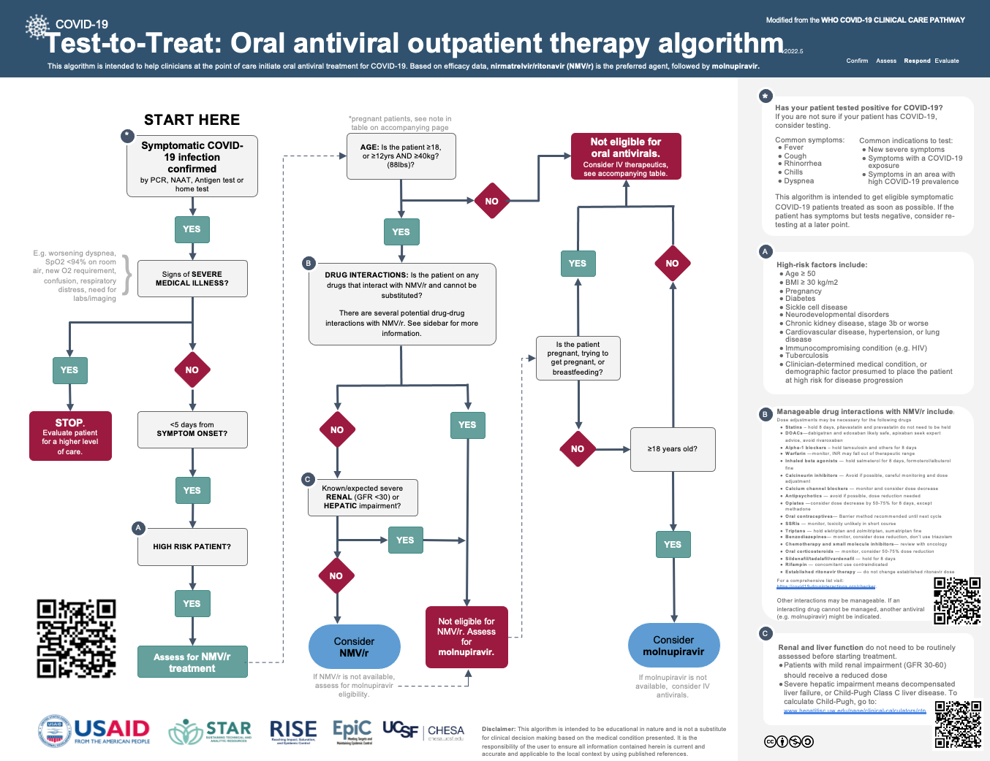
Алгоритм стратегії Test to Treat
Notes:
Чи має пацієнт підтверджену інфекцію COVID-19 з симптомами?
Чи НЕМАЄ у пацієнта ознак тяжкого медичного захворювання? Пам’ятайте: якщо у пацієнта є важке захворювання, його потрібно лікувати, стабілізувати його стан за необхідності, госпіталізувати або безпечним чином перевести в лікарню, за потреби.
Чи пройшло менше 5 днів з моменту появи симптомів? Якщо ТАК, виконуйте подальші кроки алгоритму.

Slide 62
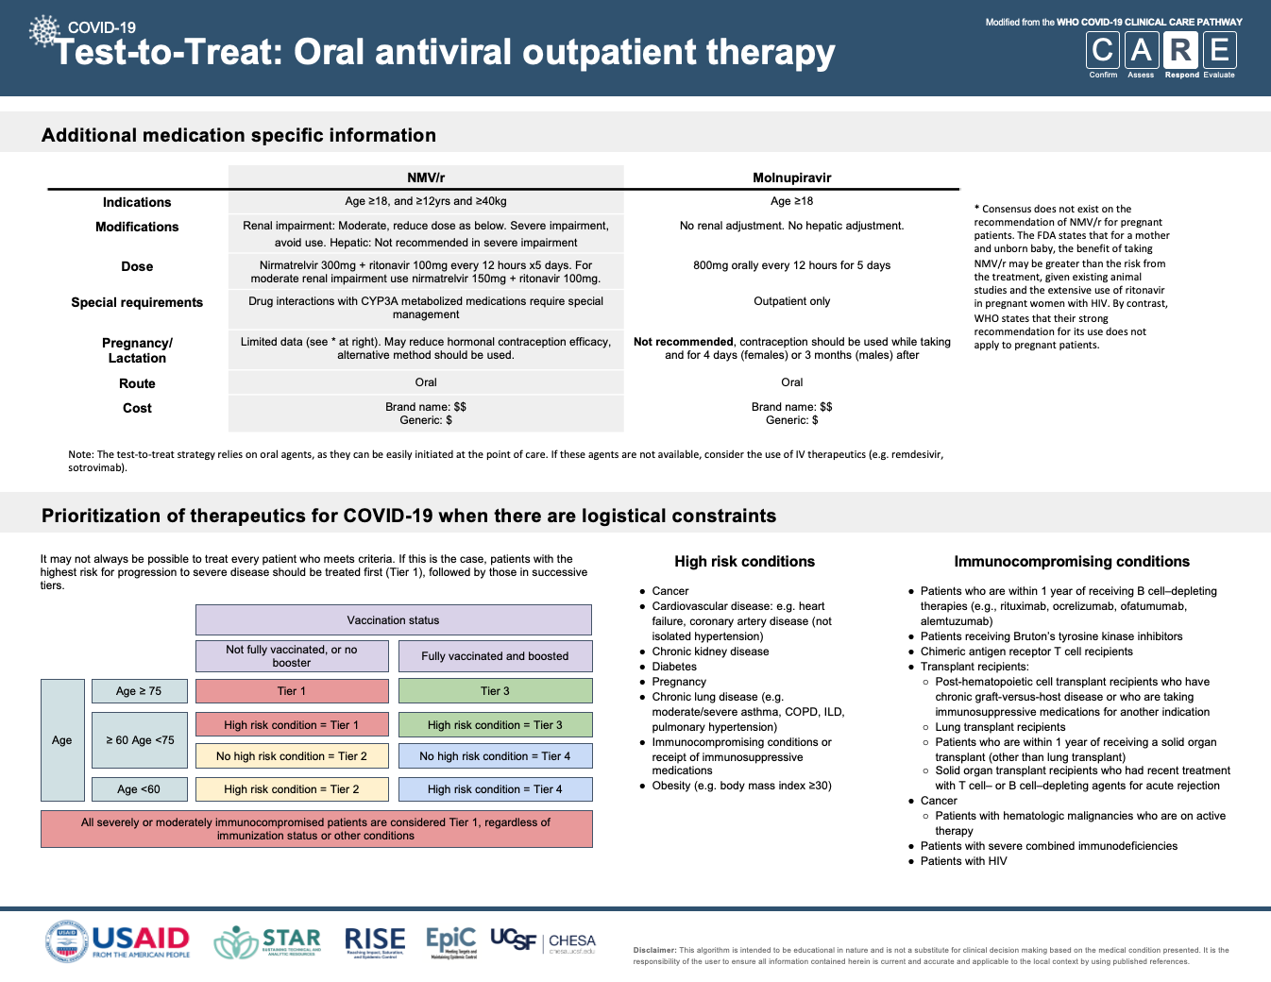
Notes:
На цій другій сторінці посібника з Test to Treat наведено додаткові конкретні вказівки щодо дозування Паксловіду (німатрелвір/ритонавір) і молнупіравіру.
Він також забезпечує основу для розгляду пріоритетності терапевтичних засобів, якщо існує дефіцит лікарських засобів або інші логістичні обмеження — визначення пріоритету лікування для найбільш вразливих категорій пацієнтів, які, як доведено, мають найбільш значущі зміни в результатах лікування.

Slide 63
Що робити, якщо мій пацієнт не відповідає критеріям T2T?
Це не означає, що ми не можемо допомогти цьому пацієнту — продовжуйте надавати стандартну медичну допомогу!
Розгляньте стандартизований підхід до моніторингу в спільноті — надання медичної допомоги на дому з контрольними точками.
Підтримуюча терапія для контролю симптомів.
Ізоляція для стримування захворювання.
Пацієнтів, які потребують більш високого рівня лікування, слід стабілізувати та госпіталізувати або перевести.
Notes:
Наша мета — надати лікування якомога більшій кількості людей, які відповідають критеріям. Але пам'ятайте: якщо пацієнт не відповідає критеріям, не слід призначати медичні засоби. Водночас, це не означає, що ми нічого не можемо запропонувати.
Пацієнти з хворобою легкого та середнього ступеня тяжкості отримають користь від різних підтримуючих заходів (ацетамінофен, препарати від кашлю, інші засоби лікування симптомів) та моніторингу прогресування захворювання.

Slide 64
Доказово-обґрунтована терапія COVID
Докази швидко змінюються в міру появи більшої кількості методів лікування. Важливо бути в курсі як національних, так і глобальних рекомендацій.
Ці ресурси відмінно підходять для того, щоб бути в курсі терапевтичних засобів та рекомендацій щодо COVID:
  Рекомендації з лікування COVID-19 Національного центру дослідження здоров'я
  Відкрите надання допомоги важкохворим
  Терапевтичні засоби та COVID-19: Актуальні рекомендації
Також регулярно переглядайте місцеві та національні рекомендації.
Notes:
Це додаткові ресурси для регулярно оновлюваних типів доказово-обґрунтованої терапії COVID-19.
Наука змінюється, ми всі працюємо над тим, щоб постійно надавати найкращу медичну допомогу нашим пацієнтам.
Ви можете використати цей час для доступу до цих ресурсів, обговорення різних підходів до інтеграції доказово-обґрунтованих методів у різних клінічних умовах, а також для перегляду, аналізу та обговорення національних рекомендацій.

Slide 65
Концентрація на стратегії Test to Treat: докази, обґрунтування та практика

Slide 66
Цілі
Переглянути рекомендації щодо призначення противірусних препаратів для перорального застосування, включно з показаннями та протипоказаннями.
Розвинути впевненість і компетентність для лікування відповідних пацієнтів за допомогою пероральної противірусної терапії.
Застосувати знання стратегії Test to Treat у різних ситуаціях.

Slide 67
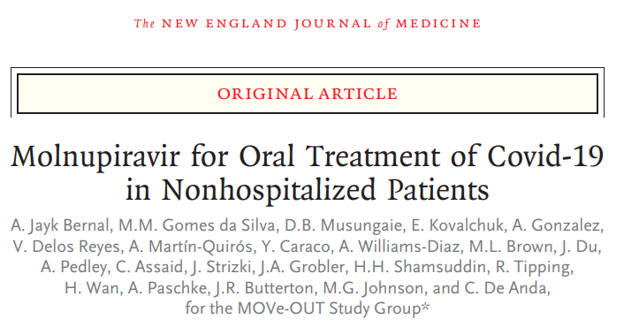
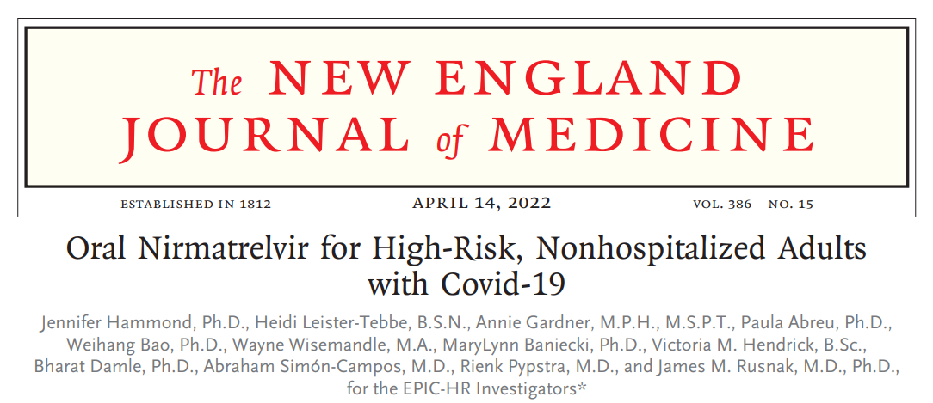
Загальна інформація: доказова база
Нірматрелвір (НМВ) у поєднанні з ритонавіром (Паксловід^{Р}) продемонстрував зниження ризику прогресування Covid-19 на 88 % до тяжкого ступеня порівняно з плацебо у дорослих з симптомами, невакцинованих і не госпіталізованих.
Ранній прийом препарату Молнупіравір (Лагевріо) знизив ризик госпіталізації або смерті у невакцинованих дорослих осіб із Covid-19 на 30–50%.
Грудень 2021 р.: Обидва препарати були схвалені для використання в екстрених ситуаціях (Emergency Used Authorization, EUA).
Квітень 2022 р.: ВООЗ випустила рекомендації щодо противірусних препаратів для перорального застосування для лікування пацієнтів із діагнозом COVID-19 від легкого до середнього ступеня тяжкості з високим ризиком розвитку важкої форми COVID-19.
67
Notes:
Ці дослідження є початковою доказовою основою для обґрунтування використання противірусних препаратів для перорального застосування у пацієнтів із COVID-19.
Препарати схвалені для використання в екстрених ситуаціях, проте також існують глобальні рекомендації, описані ВООЗ, які підтримують використання противірусних препаратів для перорального застосування для пацієнтів із ризиком розвитку COVID-19 легкого та середнього ступеня тяжкості.
Паксловід від компанії «Пфайзер» (Pfizer) попередньо відповідає вимогам ВООЗ, так само як і непатентований молнупіравір від компанії «Гетеро» (Hetero).

Slide 68
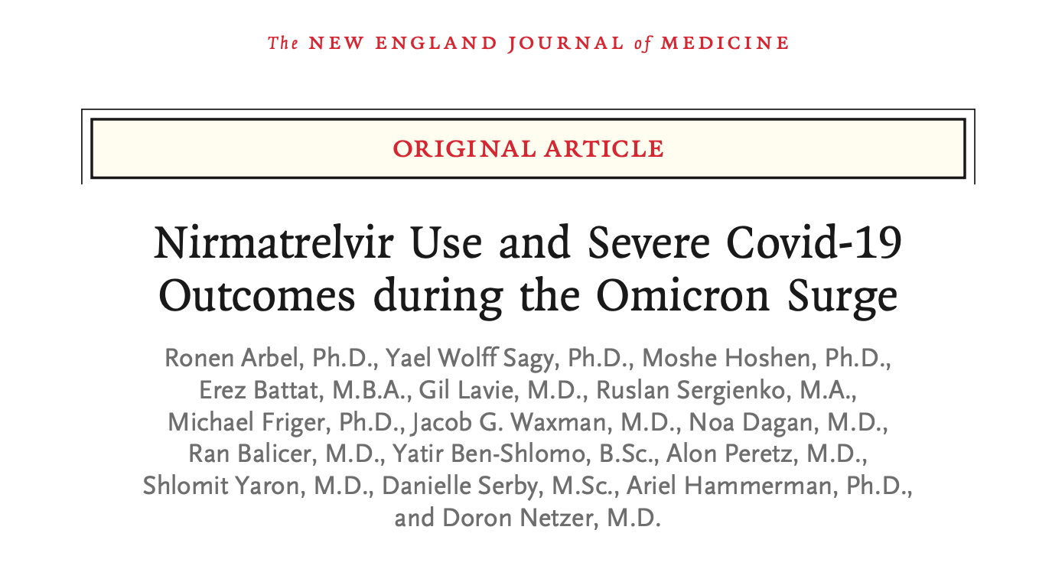
Розвиток доказової бази
Нові варіанти
Значне зниження кількості випадків госпіталізації та смерті у пацієнтів > 65 років, хворих на штам омікрон.
Очікування поточних досліджень, оскільки доказова база швидко розвивається.
Test to Treat як стратегія для покращення доступу до медичної допомоги має вагому доказову базу (ВІЛ тощо).
Arbel R, Wolff Sagy Y, Hoshen M, Battat E, Lavie G, Sergienko R, Friger M, Waxman JG, Dagan N, Balicer R, Ben-Shlomo Y, Peretz A, Yaron S, Serby D, Hammerman A, Netzer D. Nirmatrelvir Use and Severe Covid-19 Outcomes during the Omicron Surge. N Engl J Med. 2022 Sep 1;387(9):790-798. doi: 10.1056/NEJMoa2204919. Epub 2022 Aug 24. PMID: 36001529.
68
Notes:
Пам’ятайте, що доказова база продовжує розширюватися розвиватися, і продовжуються дослідження щодо моніторингу ефективності противірусних препаратів для перорального застосування з новими варіантами, підвищенням рівня вакцинації тощо.
Глобальні рекомендації, що ґрунтуються на доказах, продовжують показувати важливі результати в уразливих, відповідних групах населення за допомогою своєчасного початку прийому противірусних препаратів для перорального застосування від COVID-19.
Крім того, ця стратегія покращення доступу до медичної допомоги є відомою моделлю, яка застосовується при ВІЛ, ТБ та інших хворобах, і має ширший вплив на зміцнення систем охорони здоров’я.

Slide 69
Алгоритм стратегії Test to Treat
Notes:
Це алгоритм стратегії Test to Treat.
Пропрацюйте цей алгоритм зараз, на навчальному занятті. Дізнайтеся, на яких етапах знаходяться важливі аспекти прийняття рішень, і в першій частині цього заняття ми обговоримо нірматрелвір/ритонавір, також відомий як Паксловід. Зірка позначає точку алгоритму, в якій ви розглянути можливість лікування на основі симптомів, відсутності важких симптомів і часових рамок. Настав час розглянути НМВ.

Slide 70
Лікування першої лінії: Паксловід (нірматрелвір/ритонавір)
Інгібітор протеази (3CLpro) SARS-CoV-2, запобігає розщепленню вірусного поліпротеїну, необхідного для того, щоб вірусні білки стали функціональними
Показання:
  Підтверджена інфекція COVID-19 з симптомами.
  Симптоми легкого та середнього ступеня.
  Протягом 5 днів після появи симптомів.
  Вік > 12 років.
  Вага > 40 кг.
  Критерії високого ризику:
    Вік > 50 років, особливо >= 65 років або 50–64 років без вакцинації.
    Супутні захворювання, такі як захворювання легень, гіпертензія, діабет, хронічна хвороба нирок, імунодефіцит, ВІЛ.
    ІМТ > 30.
Протипоказання:
  Наявність симптомів протягом > 5 днів.
  Важка або критична форма захворювання COVID-19.
  Відсутність симптомів.
  Пацієнти з тяжким захворюванням нирок або печінки (див. алгоритм T2T).
  Пацієнти з алергією на будь-який інгредієнт лікарського препарату.
  Пацієнти, які не можуть ковтати таблетки цілком. Противірусні лікарські засоби для перорального застосування не можна різати або подрібнювати, їх слід ковтати цілими.
  Пацієнти, які приймають препарат, який протипоказаний для застосування з нірматрелвіром/ритонавіром, за винятком випадків, коли препарат можна відмінити або належним чином відкоригувати дозу.
Notes:
Паксловід (нірматрелвір/ритонавір) — це препарат першої лінії для стратегії Test to Treat, як і противірусні препарати для перорального застосування.
Далі перелічені показання та протипоказання.

Slide 71
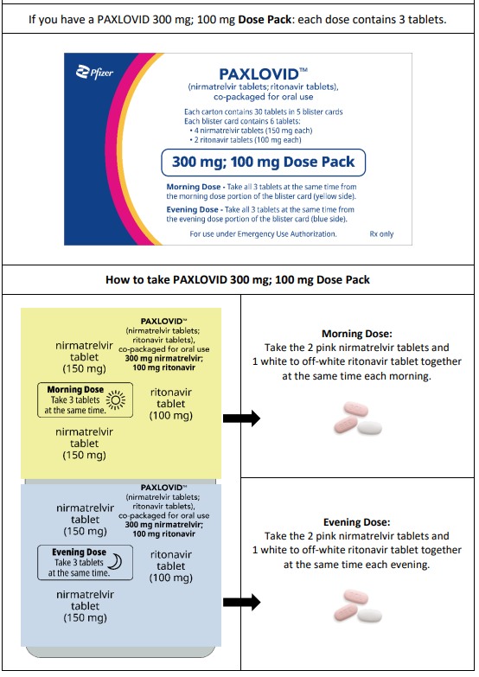
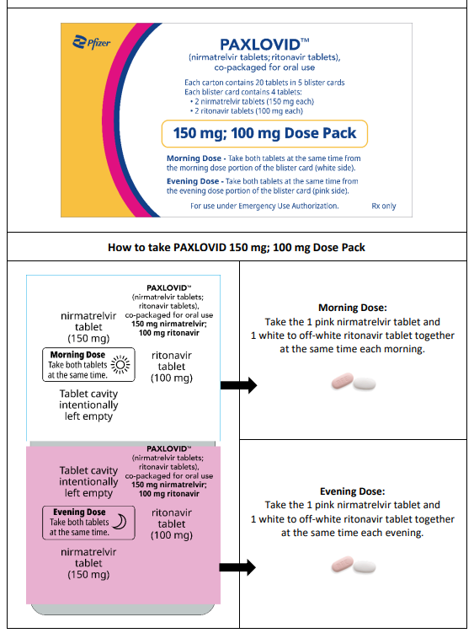
Пріоритет: противірусні препарати для перорального застосування для стратегії Test To Treat
Звичайне дозування препарату Паксловід
Дозування для нирок: GFR 30–60
Notes:
Це приклади типового пакування та дозування, включаючи як звичайне дозування, так і дозування для нирок.
Зверніть увагу, що дозування препарату для нирок становить половину дози нірматрелвіру (150 мг), звичайну дозу ритонавіру (100 мг)

Slide 72
Паксловід: інструкції для пацієнта
Ковтайте таблетки цілком. Не розжовуйте, не розламуйте та не подрібнюйте таблетки.
Приймайте ПАКСЛОВІД незалежно від прийому їжі.
Не припиняйте прийом ПАКСЛОВІДУ до завершення курсу лікування, не порадившись зі своїм лікарем, навіть якщо Ви почуваєтеся краще.
Якщо ви пропустили прийом препарату ПАКСЛОВІД протягом 8 годин з моменту звичайного прийому, прийміть його, як тільки згадаєте про це. Якщо Ви пропустили прийом препарату більше ніж на 8 годин, не приймайте його, а натомість прийміть наступну дозу у звичайний час. Не приймайте одночасно 2 дози ПАКСЛОВІДУ.
Якщо ви прийняли занадто багато препарату ПАКСЛОВІД, негайно зателефонуйте своєму лікарю або зверніться до найближчого пункту невідкладної допомоги.
Якщо Ви приймаєте ліки, що містять ритонавір або кобіцистат, для лікування гепатиту С або вірусу імунодефіциту людини (ВІЛ), слід продовжувати приймати ліки згідно з призначенням вашого лікаря. Зверніться до свого лікаря, якщо ви не почуваєтеся краще або ваш стан погіршився через 5 днів.
Notes:
Це загальні інструкції для пацієнта щодо препарату Паксловід.

Slide 73
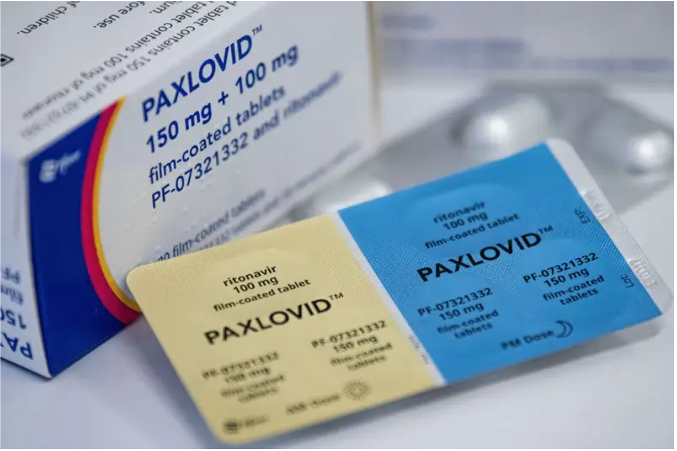
Паксловід: упаковка на курс лікування
Notes:
Зображення для пояснення упаковки на курс лікування/інструкцій з дозування: упаковка на курс лікування розроблена таким чином, щоб пацієнтам було легко дотримуватися режиму лікування!

Slide 74
Паксловід: протипоказання та побічні ефекти
Не приймайте ПАКСЛОВІД, якщо:
У вас алергія на нірматрелвір, ритонавір або будь-який інгредієнт ПАКСЛОВІДУ.
У вас виражене захворювання печінки або нирок (див. алгоритм).
Можливі побічні ефекти препарату ПАКСЛОВІД:
Змінене відчуття смаку; діарея; високий артеріальний тиск; болі в м’язах; біль у животі; нудота; загальне нездужання.
Реакції гіперчутливості: кропив’янка, проблеми з ковтанням або диханням, набряк рота, губ або обличчя, відчуття стиснення в горлі, хрипкість, висип на шкірі.
Гепатотоксичність: втрата апетиту, пожовтіння шкіри та білків очей (жовтяниця), темний колір сечі, бліді випорожнення та свербіж шкіри, біль у ділянці шлунка (черевної порожнини).
Резистентність до ВІЛ-препаратів: Якщо у вас нелікована ВІЛ-інфекція, у майбутньому застосування ПАКСЛОВІДУ може призвести до того, що деякі препарати для лікування ВІЛ-інфекції будуть неефективними.
Може викликати побічні ефекти з боку ШКТ, якщо у іас непереносимість лактози або галактози; або дефіцит лактози чи порушення всмоктування глюкози-галактози — нірматрелвір містить багато лактози.
Notes:
Це типові протипоказання та побічні ефекти.

Slide 75
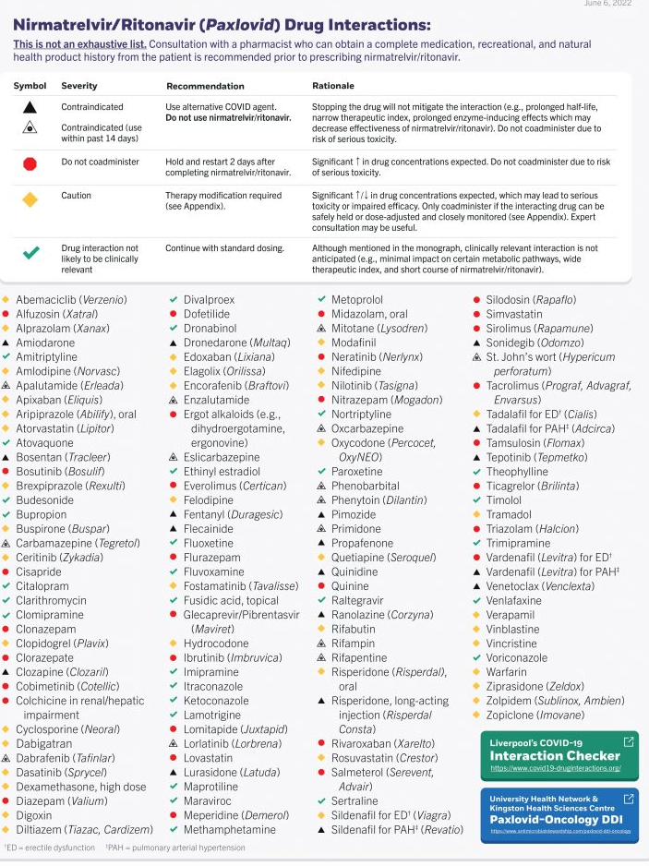
Взаємодія між лікарськими препаратами
Не лякайтеся списку потенційних взаємодій лікарських препаратів із Паксловідом.
Більшість з них — рідкісні або нечасті препарати.
Найпоширеніші препарати можна легко відмінити під час лікування або знизити дозу.
Кілька ресурсів для довідки:
  ПЕРЕВІРКА ВЗАЄМОДІЇ З ЛІКАРСЬКИМИ ЗАСОБАМИ ВІД COVID-19
  Ваша фармацевтична команда
Notes:
Важливо підкреслити — хоча доза препарату Паксловід має довгий перелік взаємодій між лікарськими препаратами, це загалом безпечний лікарський засіб!
Програма перевірки взаємодії з лікарськими засобами від COVID-19 включена в посилання — натисніть це посилання під час навчання та попрактикуйтеся в її використанні.
Додайте типові лікарські засоби для Вашої популяції пацієнтів і потренуйтеся у перевірці наявності проблем із застосуванням препарату Паксловід.
Хоча цей список виглядає довгим і лякаючим, насправді в ньому досить легко орієнтуватися та отримати рекомендації щодо використання Паксловіду.
Також важливо пам'ятати, що цей препарат призначається лише на 5 днів, тому іноді пацієнту необхідно припинити прийом одночасного ліки протягом цих днів та кількох днів після цього, але це не довгострокове лікування, а короткострокове втручання для покращення стану.
Воно кероване та стає легшим у ході практики!

Slide 76
Додаткова інформація: корекція дози препарату Паксловід
Наприклад, якщо пацієнт приймає алпразолам...
Алпразолам переважно метаболізується CYP3A4. Дослідження взаємодії з ритонавіром продемонстрували інгібування метаболізму алпразоламу після застосування ритонавіру, але при рівноважному стані не спостерігалося значного інгібуючого ефекту.
Таким чином, концентрації алпразоламу можуть бути підвищені при застосуванні ритонавіру.
Рекомендується зниження дози протягом та 3 днів після прийому препарату Паксловід.
Під час застосування препарату Паксловід слід застосовувати альтернативні методи лікування, а застосування алпразоламу можна відновити через 4 дні після застосування останньої дози препарату Паксловід.
Якщо пацієнт не може переносити зниження дози або альтернативну терапію, за ним слід спостерігати на предмет небезпечного для життя пригнічення дихання та сонливості.
ПЕРЕВІРКА ВЗАЄМОДІЇ З ЛІКАРСЬКИМИ ЗАСОБАМИ ВІД COVID-19
Notes:
Хороший випадок для опрацювання — також можна знову перевірити взаємодію між лікарськими препаратами

Slide 77
Паксловід і вагітність
Вагітність є фактором ризику розвитку важкої форми COVID-19, і вагітні пацієнтки повинні обговорити ризики та переваги препарату Паксловід зі своїм лікарем.
Наразі немає єдиної думки щодо рекомендації Паксловіда для вагітних. FDA стверджує, що для матері та майбутньої дитини користь від прийому препарату Паксловід може бути більшою, ніж ризик від лікування, враховуючи поточні дослідження на тваринах та широке застосування ритонавіру у вагітних жінок з ВІЛ.
Навпаки, ВООЗ заявляє, що її настійна рекомендація не стосується вагітних пацієнток.
Для отримання конкретних рекомендацій та оновленої інформації перегляньте місцеві рекомендації.

Slide 78
Алгоритм стратегії Test to Treat
Notes:
Тут ЧЕРВОНОЮ ЗІРКОЮ відзначено момент прийняття рішення про молнупіравір — противірусний препарат для перорального застосування другої лінії.
Якщо пацієнт відповідає критеріям/вимогам для лікування, але не може приймати НМВ/р, тоді слід розглянути можливість застосування молнупіравіру.
Якщо доступний тільки молнупіравір, можна перейти до нього, але, ймовірно, в майбутньому обидва ці препарати будуть доступні, і тому важливо переглянути показання та протипоказання для кожного з них.

Slide 79
Лікування другої лінії: молнупіравір
Інгібітор реплікації SARS-CoV-2
Показання
  Підтверджена інфекція COVID-19 з симптомами.
  Симптоми легкого та середнього ступеня.
  Протягом 5 днів після появи симптомів.
  Вік > 18 років.
  Критерії високого ризику:
    Вік >= 65, незалежно від статусу вакцинації, або > 50–64, без вакцинації.
    Супутні захворювання, такі як захворювання легень, гіпертензія, діабет, хронічна хвороба нирок, імунодефіцит, ВІЛ.
    ІМТ > 30.
Протипоказання:
  Вагітність.
  Діти віком < 18 років — можливий ризик токсичного впливу на кістки та хрящову тканину.
Notes:
Далі перелічені показання та протипоказання до застосування Молнупіравіру.
Важливо відзначити, що вагітність є протипоказанням до застосування молнупіравіру, яке буде додатково розглядатися на декількох слайдах.

Slide 80
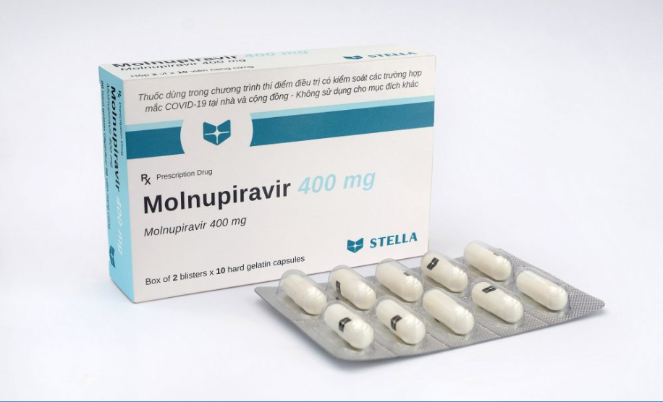
Пріоритет: противірусні препарати для перорального застосування для стратегії Test To Treat: молнупіравір
Інструкції щодо дозування:
  Доза для дорослих пацієнтів становить 800 мг (чотири капсули по 200 мг) перорально кожні 12 годин протягом 5 днів.
  Приймайте препарат МОЛНУПІРАВІР незалежно від прийому їжі.
  Для максимальної ефективності пройдіть повний 5-денний курс лікування.
  Не приймайте препарат протягом більше 5 днів поспіль.
Якщо Ви пропустили прийом препарату:
  Менше 10 годин — прийміть препарат, відновіть звичайний графік.
  Більше 10 годин — зачекайте до наступного прийому, не подвоюйте дозу.

Slide 81
Пріоритет: противірусні препарати для перорального застосування для стратегії Test To Treat: молнупіравір
Можливі побічні ефекти препарату МОЛНУПІРАВІР:
Реакції гіперчутливості: кропив’янка; прискорене серцебиття; утруднене ковтання або дихання; набряк рота, губ або обличчя; відчуття стиснення в горлі; охриплість; висип на шкірі.
Найчастіші побічні ефекти: діарея, нудота та запаморочення.
Періодичні подальші відхилення в показниках аналізів крові та біохімічних аналізів (спостерігаються в дослідженнях на тваринах).
Notes:
Рекомендація щодо контрацепції дуже важлива для осіб, яким призначають молнупіравір.
Засоби контрацепції слід використовувати під час лікування, а також протягом 4 днів після застосування жінкам і протягом 3 місяців після прийому чоловікам.

Slide 82
Молнупіравір і вагітність
Молнупіравір протипоказаний при вагітності.
Під час лікування та протягом 4 днів після лікування жінкам рекомендується застосовувати засоби контрацепції.
Під час лікування та протягом 3 місяців після лікування чоловікам рекомендується застосовувати засоби контрацепції.
Під час лікування молнупіравіром і протягом 4 днів після прийому останньої дози не рекомендується годувати груддю. Жінці, яка годує грудьми, слід розглянути питання про переривання грудного вигодовування та зціджування та утилізації грудного молока під час лікування та протягом 4 днів після останньої дози.
Notes:
Підходящий час для обговорення того, як правильно консультувати пацієнтів, особливо чоловіків, які потребують більш тривалого терміну контрацепції після лікування молнупіравіром.

Slide 83
Практична ситуація №1
В клініку приходить жінка віком 65 років.
У неї кашель, лихоманка та є дані про відомий контакт із членом сім’ї, у якого нещодавно був позитивний результат тесту на COVID-19.
ВС: Пульс: 88; Насиченість киснем: 97 %; ЧД: 14; АТ 120/70; Температура 37,6 C.
Клінічно добре виглядає, задишки немає.
Яку інформацію ви хочете дізнатися?
Notes:
Ось низка практичних ситуацій для медичних працівників.
Як запустити алгоритм стратегії Test to Treat?

Slide 84
Практична ситуація № 1: продовження
Чи хворіє цей пацієнт на Covid-19?
  Швидкий тест на антиген позитивний.
Чи є у цього пацієнта тяжкі симптоми?
  Ні, симптоми відповідають легкій категорії.
Чи були у пацієнта симптоми протягом менше 5 днів?
  Так, симптоми з'явилися 2 дні тому.
Наступний крок: оцінка відповідності критеріям для противірусного лікування засобами для перорального застосування.
Notes:
3 важливі запитання.
Відповіді позитивні — продовжуйте діяти за алгоритмом.

Slide 85
Практична ситуація № 1: продовження
Чи знаходиться пацієнт в групі високого ризику?
  Так, пацієнт відповідає віковим критеріям.
Чи приймає пацієнт ліки, які можуть бути протипоказані або потребують корекції?
  Ні, пацієнт не приймає жодних інших препаратів.
Чи є в пацієнта захворювання нирок або печінки?
  Ні, в пацієнта немає інших відомих захворювань.
Цей пацієнт може приймати препарат Паксловід!
Notes:
Ця ситуація (і наступні) дає можливість обговорити етапи оцінки пацієнта, включаючи критерії лікування противірусними препаратами для перорального застосування, основні питання, які необхідно поставити (наприклад, про інші ліки та проблеми зі здоров'ям).
Для деяких місць, де доступні інші ліки (наприклад, молнупіравір доступний, а паксловід — ні), це тренування можна розширити, подумавши: чи є цей пацієнт кандидатом на одержання молнупіравір? У цьому випадку так — якщо паксловід недоступний, а молнупіравір доступний, то пацієнт є кандидатом на отримання молнупіравіру.

Slide 86
Практична ситуація №2
В клініку приходить чоловік віком 35 років.
У нього кашель, лихоманка та є дані про відомий контакт із членом сім’ї, у якого нещодавно був позитивний результат тесту на COVID-19.
ВС: Пульс: 112; ЧД: 24; SpO2: 90 %; АТ 110/70; Температура 37,6 C.
Здається, має задишку, говорить реченнями з 3–5 слів; здатний відповідати на запитання в нормальному психічному стані.
Notes:
Які Ваші початкові запитання під час оцінки цього пацієнта?
Чи є тривожні сигнали?

Slide 87
Практична ситуація №2: продовження
Чи хворіє цей пацієнт на COVID?
  Є висока ймовірність цього. Слід провести тест, якщо це можливо для підтвердження. Клінічно високий ризик, тому вважайте його позитивним.
Чи є у цього пацієнта тяжкі симптоми?
  Так, його стан нестабільний, насиченість киснем низька, і є сильні труднощі з диханням. Йому потрібен медичний кисень і госпіталізація та переведення.
Наступний крок: розпочати лікування киснем, за наявності; розглянути можливість госпіталізації та переведення; розглянути додаткові методи лікування (залежно від середовища).
Notes:
Це чудова можливість подумати про план управління перебігом тяжкого випадку захворювання COVID.
Які ресурси доступні у вашій клініці? Який безпечний план переведення, якщо воно необхідне?
Приділіть кілька хвилин обговоренню та плануванню у цій ситуації.

Slide 88
Практична ситуація №3
В клініку приходить жінка віком 27 років.
У неї кашель, нездужання, і нещодавно вона їздила в автобусі з групою людей, які кашляли.
ВС: Пульс 89; ЧД: 12; SpO2: 98 %; АТ 120/73; Температура 36,5 C.
Виглядає стабільно, здатна належним чином відповідати на запитання, немає труднощів з диханням, немає задишки.

Slide 89
Ситуація № 3: продовження
Чи хворіє цей пацієнт на COVID?
  Швидкі результати тестів у вашій клініці підтверджують наявність COVID-19.
Чи є у цього пацієнта тяжкі симптоми?
  Ні, пацієнт відповідає визначенню випадку коронавірусної хвороби COVID-19 легкого ступеня тяжкості.
Чи були у пацієнта симптоми протягом менше 5 днів?
  Так, симптоми виникли 3 дні тому.
Наступний крок: оцінка відповідності критеріям для противірусного лікування засобами для перорального застосування.

Slide 90
Ситуація №3: продовження
Критерії високого ризику:
  Вік ≥ 65, незалежно від статусу вакцинації, або > 50–64, без вакцинації.
  ІМТ ≥ 30 кг/м2.
  Вагітність.
  Цукровий діабет.
  Серповидноклітинна анемія.
  Розлади нейропсихічного розвитку.
  Хронічна хвороба нирок, стадія 3b або гірше.
  Серцево-судинні захворювання, гіпертензія або захворювання легень.
  Імунодефіцитна хвороба (наприклад, ВІЛ).
  Туберкульоз.
  Визначений лікарем медичний розлад або демографічний фактор, який, як передбачається, наражає пацієнта на високий ризик прогресування захворювання .
Цей пацієнт не відповідає жодному з цих критеріїв:
немає показань для одержання Паксловіду.
Notes:
У випадку з жінкою віком 27 років можна запитати про метод контрацепції та/або дату останнього менструального циклу, щоб оцінити, чи можлива вагітність у цієї пацієнтки з низьким ризиком.
Розгляньте можливість проведення тесту на вагітність, якщо це змінить клінічне рішення.

Slide 91
Практична ситуація №4
В клініку приходить чоловік віком 45 років.
У нього кашель, нездужання і нещодавно він був у церкві, у 5 людей з якої згодом діагностували COVID.
ВС: Пульс 93; ЧД 14; SpO2: 96 %; АТ 125/83; Температура 38,0 C.
Виглядає стабільно, здатний належним чином відповідати на запитання, відсутні труднощів з диханням, відсутня задишка.

Slide 92
Ситуація №4: продовження
Чи хворіє цей пацієнт на COVID?
  Так, це підтверджено швидким тестом на антиген.
Чи є у цього пацієнта тяжкі симптоми?
  Ні, пацієнт відповідає визначенню випадку хвороби легкого ступеня тяжкості.
Чи були у пацієнта симптоми протягом менше 5 днів?
  Так, його симптоми виникли вчора.

Slide 93
Ситуація №4: продовження
Чи знаходиться пацієнт в групі високого ризику?
  Так, з анамнезу ви дізнаєтеся, що у пацієнта хронічна хвороба нирок, а його остання ШКФ становила 45.
Чи приймає пацієнт ліки, які протипоказані або потребують корекції?
  Він приймає лише метопролол.
  На сайті https://www.covid19-druginteractions.org/checker можна дізнатися про лікарські взаємодії.
Який відповідний план для цього пацієнта?
Цей пацієнт є кандидатом на одержання ПАКСЛОВІДУ! При дозі для нирок слід призначати половинну дозу нірматрелвіру.
Notes:
Примітка. Немає потреби чи рекомендації щодо здійснення підтверджувального аналізу крові для пацієнтів із хронічною хворобою нирок.
Можна прийняти рішення на основі ретельного анамнезу, фізичних та попередніх медичних записів

Slide 94
Практична ситуація №5
В клініку приходить жінка віком 55 років.
У неї нездужання, лихоманка, біль у горлі та закладеність носа протягом останніх 2 днів.
ВС: Пульс 85; ЧД 14; SpO2: 97 %; АТ 117/75; Температура 38,4 C.
Відсутнє гостре нездужання, у свідомості, відповідає на запитання, немає труднощів з диханням або задишки.

Slide 95
Ситуація №5: продовження
Чи хворіє цей пацієнт на COVID?
  Так, це підтверджено швидким тестом на антиген.
Чи є у цього пацієнта тяжкі симптоми?
  Ні, пацієнт відповідає критеріям легких симптомів.
Чи були у пацієнта симптоми протягом менше 5 днів?
  Так, симптоми з'явилися 2 дні тому.

Slide 96
Ситуація №5: продовження
Чи знаходиться пацієнт в групі високого ризику?
  Так, далі з анамнезу ви дізнаєтеся, що у пацієнта серйозне захворювання печінки, описане вище як клас С за Чайлдом — П’ю.
Який відповідний план для цього пацієнта?
Цей пацієнт не може приймати препарат Паксловід, але є кандидатом на застосування препарату Молнупіравір, на основі фактора ризику без інших протипоказань.
Призначайте Молнупіравір!
Notes:
Молнупіравір НЕ протипоказаний пацієнтам із поширеним захворюванням печінки або нирок.
За цим посиланням знаходиться калькулятором для визначення ступеня тяжкості захворювання печінки. https://www.hepatitisc.uw.edu/page/clinical-calculators/ctp
Якщо Ви не впевнені в точній класифікації, але маєте інші підстави вважати, що хвороба важка, ви можете вибрати молнупіравір.
Оскільки у цієї пацієнтки постменопаузальний період, як було підтверджено, вона не потребує додаткового консультування з питань вагітності чи контрацепції.

Slide 97
Практична ситуація №6
В клініку приходить чоловік віком 54 роки.
У нього підвищена температура, біль у горлі, закладеність носа. Також у нього легкий кашель, і ще 3 людини в його домі хворіли протягом останніх декількох днів. Симптоми з'явилися 2 дні тому.
ВС: Пульс 76; ЧД: 12; SpO2: 98 %; АТ 118/65; Температура 37,9 C.
У пацієнта немає утруднення дихання, його легені чисті, він у ясній свідомості та зорієнтований, немає гострих порушень.

Slide 98
Ситуація №6: продовження
Чи хворіє цей пацієнт на COVID?
  Так, це підтверджено швидким тестом на антиген.
Чи є у цього пацієнта тяжкі симптоми?
  Ні, він не відповідає критеріям тяжкого захворювання, його насиченість киснем нормальна.
Чи були у пацієнта симптоми протягом менше 5 днів?
  Так, симптоми з'явилися 2 дні тому.

Slide 99
Ситуація №6: продовження:
Чи знаходиться пацієнт в групі високого ризику?
  Так, далі при розпитуванні ви дізнаєтеся, що у нього діабет, високий рівень холестерину та ВІЛ.
Чи приймає пацієнт ліки, які можуть бути протипоказані або потребують корекції?
  Так, він приймає Біктарві (біктегравір/емтрицитабін/тенофовіру алафенамід) для лікування ВІЛ, який добре контролюється, метформін для лікування діабету та симвастатин для лікування підвищеного рівня холестерину.
Чи є в пацієнта важке захворювання нирок або печінки?
  Ні, в нього немає важкого захворювання нирок або печінки.
Цей пацієнт відповідає критеріям для отримання Паксловіду!
Йому потрібно скоригувати свою дозу симвастатину (припинити прийом через 12 годин до першої дози препарату Паксловід, під час 5-денного лікування та протягом 5 днів після нього).
Notes:
Детально проаналізуйте цю ситуацію в групі.
Високий ризик, тому відповідає критеріям для отримання Паксловіду
Немає справжніх протипоказань.
Можна використовувати https://www.covid19-druginteractions.org/checker — засіб перевірки взаємодії з препаратами в Ліверпулі, щоб побачити, яке коригування ліків необхідне.
При застосуванні симвастатину пацієнт повинен припинити застосування симвастатину щонайменше за 12 годин до початку лікування препаратом Паксловід, протягом 5 днів лікування препаратом Паксловід та протягом 5 днів після завершення лікування препаратом Паксловід.

Slide 100
Ситуація №7:
В клініку приходить чоловік віком 32 роки.
У нього кашель, біль у горлі, закладеність носа. У нього є багато членів сім’ї з COVID, і він сам отримав позитивний результат тесту на COVID в той же день раніше, який здійснив медпрацівник.
ВС: Пульс — 88; АТ — 145/87; SpO2 — 96 %; ЧД — 14; Температура — 38,2 C.
Він виглядає клінічно стабільним. без задишки, його легені чисті, він у ясній свідомості та зорієнтований.

Slide 101
Ситуація №7: продовження
Чи хворіє цей пацієнт на COVID?
  Так, це підтверджено швидким тестом на антиген до прибуття, не потрібне додаткове підтверджувальне тестування.
Чи є у цього пацієнта тяжкі симптоми?
  Ні, пацієнт відповідає критеріям легких симптомів.
Чи були у пацієнта симптоми протягом менше 5 днів?
  Так, його симптоми присутні протягом 3 днів.

Slide 102
Ситуація №7: продовження
Чи знаходиться пацієнт в групі високого ризику?
  Так. За подальшим запитом Ви дізнаєтеся, що у нього серйозна хвороба нирок, і його лікарі сказали, що він близький до діалізу.
Чи приймає пацієнт ліки, які можуть бути протипоказані або потребують корекції?
  Ні, немає жодної взаємодії з іншими лікарськими засобами. Ви двічі перевіряєте його список за допомогою засобу онлайн-перевірки взаємодії.
Чи є в пацієнта важке захворювання нирок або печінки?
  Так, у нього важке захворювання нирок.
Цей пацієнт не може приймати препарат Паксловід, але є кандидатом на застосування препарату Молнупіравір, на основі фактора ризику без інших протипоказань.
Призначайте Молнупіравір! І дайте поради щодо контрацепції!
Notes:
Цей пацієнт із тяжким захворюванням нирок не є кандидатом на лікування препаратом Паксловід — вам не потрібно підтверджувати аналіз крові, який можна визначити на основі клінічної картини.
Цей пацієнт може бути кандидатом на застосування молнупіравіру, але пам’ятайте про важливість консультування щодо контрацепції при призначенні молнупіравіру. Зокрема, чоловікам слід використовувати бар'єрні методи контрацепції протягом 3 місяців після прийому цього препарату. Це буде включено до інформаційного листа пацієнта, але лікар/медичний працівник має повторити ці дані як конкретні інструкції під час призначення.

Slide 103
Test to Treat: додаткові запитання та застосування на практиці

Slide 104
Цілі
Зрозуміти поширені запитання щодо впровадження стратегії Test to Treat.
Оцінити переваги T2T для зміцнення систем охорони здоров'я.
Запланувати впровадження T2T у клінічній практиці.

Slide 105
Як стратегія Test to Treat може покращити досвід моєї клінічної групи?
Мати можливість пропонувати пацієнтам краще лікування — це ЧУДОВО та МОТИВУЮЧЕ, особливо в умовах постійного стресу, який спричиняє пандемія.
Зменшення навантаження на системи охорони здоров’я, а отже, і робочого навантаження, завдяки госпіталізації меншої кількості людей з важкою формою COVID.
Спрощений ефективний робочий процес може сприяти кращому догляду за пацієнтами з різними захворюваннями (не лише COVID).
Покращений доступ до тестування та ідентифікації випадків хвороби.
105
Notes:
Можливість запропонувати ефективне лікування для пацієнтів із COVID-19 і запобігти погіршенню хвороби, а також доступне лікування — це чудово. Це одна з частин покращення догляду за всіма пацієнтами з COVID, а згодом і підтримки системи охорони здоров’я у відповіді на пандемію та підготовці до майбутнього.
Це не окремий елемент, а інтегрована, якісна медична допомога.

Slide 106
Як стратегія Test to Treat для COVID-19 може покращити досвід пацієнтів у майбутньому?
T2T для COVID-19 дозволить нам застосовувати аналогічні підходи до ранньої діагностики та початку лікування для ВСІХ пацієнтів.
  Майбутні варіанти COVID-19 можуть мати більш важкі прояви, і в цьому випадку T2T матиме величезний потенційний вплив.
Рання постановка діагнозу та початок лікування можуть змінити перебіг інших захворювань, окрім COVID-19.
  Наприклад, раннє виявлення та лікування гострих інфекцій, таких як пневмонія або інфекції сечовивідних шляхів, можуть запобігти прогресуванню до важчої форми інфекції.
106
Notes:
Рання постановка діагнозу та лікування — це рятівний підхід при багатьох різних захворюваннях. Це стосується COVID-19, а також інших гострих інфекцій, таких як пневмонія або ІСШ, є прецедентом серед інших заходів охорони здоров’я, включаючи ВІЛ або ТБ.
Створення можливостей для успіху за допомогою цієї структури має великий потенціал, і якщо наступний варіант чи ітерація COVID виявиться серйознішим, наявність цієї структури може мати величезний вплив.

Slide 107
Враховуйте умови у вашій клініці
Який поточний процес догляду за пацієнтами з COVID-19?
  Коли, чому, як надається медична допомога?
  Хто є членом медичного персоналу?
  Наскільки ефективно це для пацієнтів?
  Наскільки ефективно це для медичного персоналу?
  Як це можна покращити як для пацієнтів, так і для медичного персоналу?
Як ви можете фактично впровадити Test to Treat у своєму закладі?
Notes:
Це можливість мозкового штурму.
Це буде використано для планування діяльності, яка, як ми сподіваємося, дасть змогу клінічним групам повернутися до свого робочого середовища з ідеями щодо реалізації Test to Treat та підтримки інших процесів для оптимізації догляду за іншими пацієнтами.

Slide 108
Керівництво із впровадження — у місці надання послуг
Лідерство
  Потрібне керівництво об'єктом та адміністративна закупівля
Організаційні питання
  Доступність матеріалів
  Розробка політики
  Безпечна та ефективна оптимізація догляду
Моніторинг якості
  Процеси підвищення якості
  Фармаконагляд
Підбір кадрів
  Лікарі, які виписують рецепти: знання та здібності
Фізичні особи
  Знання про COVID-19
  Доступність послуг і попит на тестування
Знайти
Керівництво із впровадження
тут
Notes:
Впровадження та інтеграція стратегії Test to Treat у звичайні клінічні послуги не є простим процесом.
Існує багато факторів на різних рівнях, які слід враховувати.
Пов’язане керівництво із впровадження призначене для визначення факторів і країн підтримки, а також місць надання послуг для систематичного розгляду та вирішення проблем, необхідних для впровадження стратегії Test to Treat.
Зверніть увагу на ці фактори і подумайте, що вже сталося у вашому закладі, та які дії ви можете визначити, на чому слід зосередитися.
https://opencriticalcare.org/wp-content/uploads/2022/06/Implementation-Guide-Test-to-Treat-July-2022-ipycid.pdf

Slide 109
Заходи з планування:
Поділіться на невеликі групи, в ідеалі згрупувавши людей з однієї й тієї ж установи.
Визначте мету цього заходу:
  Він може бути комплексним або одним елементом більшого процесу.
  Наприклад, розгляньте весь процес прибуття пацієнта до клініки/медичного закладу з ознаками та симптомами COVID — що буде далі?
  АБО... розгляньте процедуру роботи з пацієнтом, якому призначають препарат Паксловід. Що буде далі?
    Як він отримує препарат за рецептом?
    Яка процедура моніторингу для усунення симптомів?
Notes:
Цей захід призначений для планування та розгляду процесу серед учасників курсу підготовки/групи.
Розгляньте поточну ситуацію і врахуйте, що необхідно для Test to Treat.
Подумайте про сильні сторони, прогалини та можливості. Подумайте про простір і про медичних працівників, які працюють у цьому просторі. Подумайте про пацієнтів та стратегії оптимізації лікування пацієнтів.
Як координатор ви можете отримати доступ до повної схеми процедур PPT та керівництва для координаторів з Посібника EpiC Clinical Pathways Guide (доступний у формі додатка).

Slide 110
Заходи з планування: продовження
Працюйте як команда.
Створіть діаграму або блок-схему (карту).
Усунення несправностей в проблемних зонах.
Поверніть цю карту до своєї фактичної клінічної області та подивіться, як вона працює:
  Де ефективність висока?
  Які сфери потребують потенційного покращення?
  Коли час зібрати команду, проводити аналіз та оновлення?

Slide 111
Висновок: залишайтеся в курсі подій! Інформація щодо противірусних препаратів для перорального застосування та Test to Treat продовжує оновлюватися
Всесвітня організація охорони здоров’я: Актуальні рекомендації:
  https://www.who.int/publications/i/item/WHO-2019-nCoV-therapeutics-2022.4
Рекомендації Центру з контролю і профілактики захворювань в Африці щодо стратегії Test to Treat:
  https://africacdc.org/download/covid-19-test-to-treat-guidelines-for-african-union-member-states/
Відкрите надання допомоги важкохворим: Алгоритм стратегії Test to Treat та рекомендації щодо впровадження:
  https://opencriticalcare.org/
Рекомендації з лікування COVID-19:
  https://www.covid19treatmentguidelines.nih.gov/
Notes:
Насамкінець, не забувайте бути в курсі останніх подій, оскільки інформація про медичну допомогу при COVID-19, включаючи противірусні препарати для перорального застосування та Test to Treat, продовжує оновлюватися. Є кілька хороших ресурсів, щоб дізнаватися нову інформацію, і ми рекомендуємо вам продовжувати дотримуватися національних рекомендацій, а також цих міжнародних рекомендацій.

Slide 112




EpiC — це глобальна угода про співпрацю, спрямована на досягнення та підтримку контролю над епідемією ВІЛ та підтримку протидії COVID-19 і віспі мавп. Її очолює FHI 360 з основними партнерами Right to Care, Palladium і Population Services International (PSI).

